Slide 1
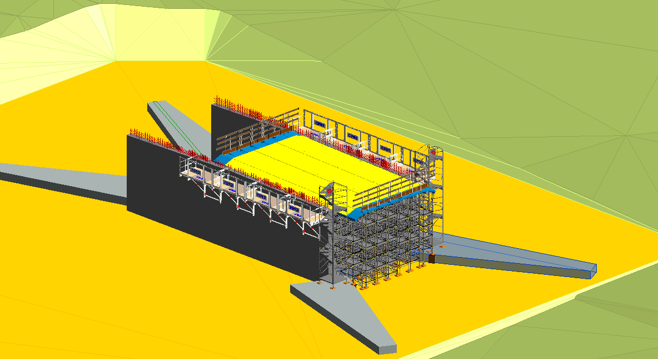
Réaliser un étaiement sur tour avec Revit
Lycée D. Diderot
Tuto Revit – Réaliser un étaiement sur tour avec Revit
Page 1

Slide 2
Réaliser un étaiement sur tour avec Revit
Avant d’effectuer la modélisation d’un étaiement avec Revit, il est nécessaire, d’avoir effectué au préalable son dimensionnement et son calepinage sur feuille.
Sommaire :
Limite de l’étude page 3
Préparer la vue 3D page 4
Mise en place des Mills Pano gousset page 5
Mise en place de la peau coffrante page 20
Mise en place des Mills Pano page 38
Mise en place des TOURECHAF page 45
Mise en place des camarteaux page 53
Réglage des vérins de pied reposant sur la plate-forme page 62
Réglage des vérins de pied reposant sur la plate-forme et la semelle des murs en aile page 66
Réglage des vérins de tête page 72
Coupes transversale et longitudinale page 84
Protections collectives et circulation verticale page 86
Lycée D. Diderot
Tuto Revit – Réaliser un étaiement sur tour avec Revit
Page 2

Slide 3
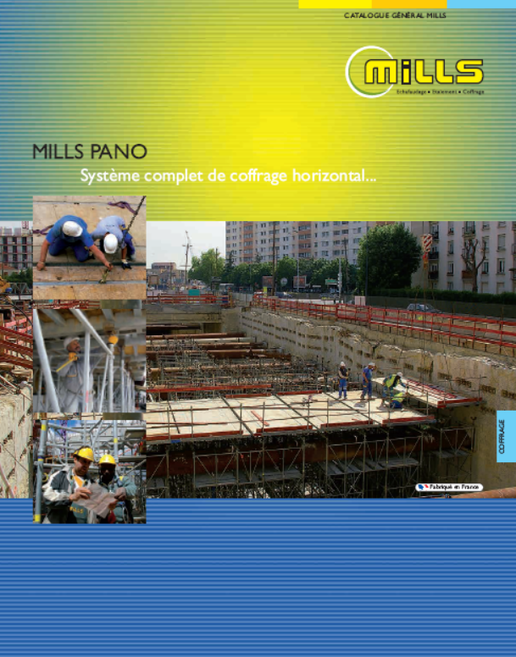


1. Limite de l’étude
L’étude se portera sur l’étaiement de la traverse supérieure de l’OA 450. La traverse étant divisée en deux par un joint de dilatation, nous allons donc réaliser la modélisation de l’étaiement sur une partie.
Les matériels utilisés pour la réalisation de l’étaiement seront des TOURECHAF de chez Mills et des Mills Pano.
Pour ailleurs, le coffrage de la traverse supérieure (Joues, abouts, chevalet,…) ne fera pas partie de l’étude, seule la face coffrante, le matériel de prévention collective et la circulation verticale seront associées à l’étaiement.
Matériels utilisés :
Catalogue Mills Pano
Catalogue TOURECHAF
Catalogue ESCALIB Mills MDS
Lycée D. Diderot
Tuto Revit – Réaliser un étaiement sur tour avec Revit
Page 3

Slide 4
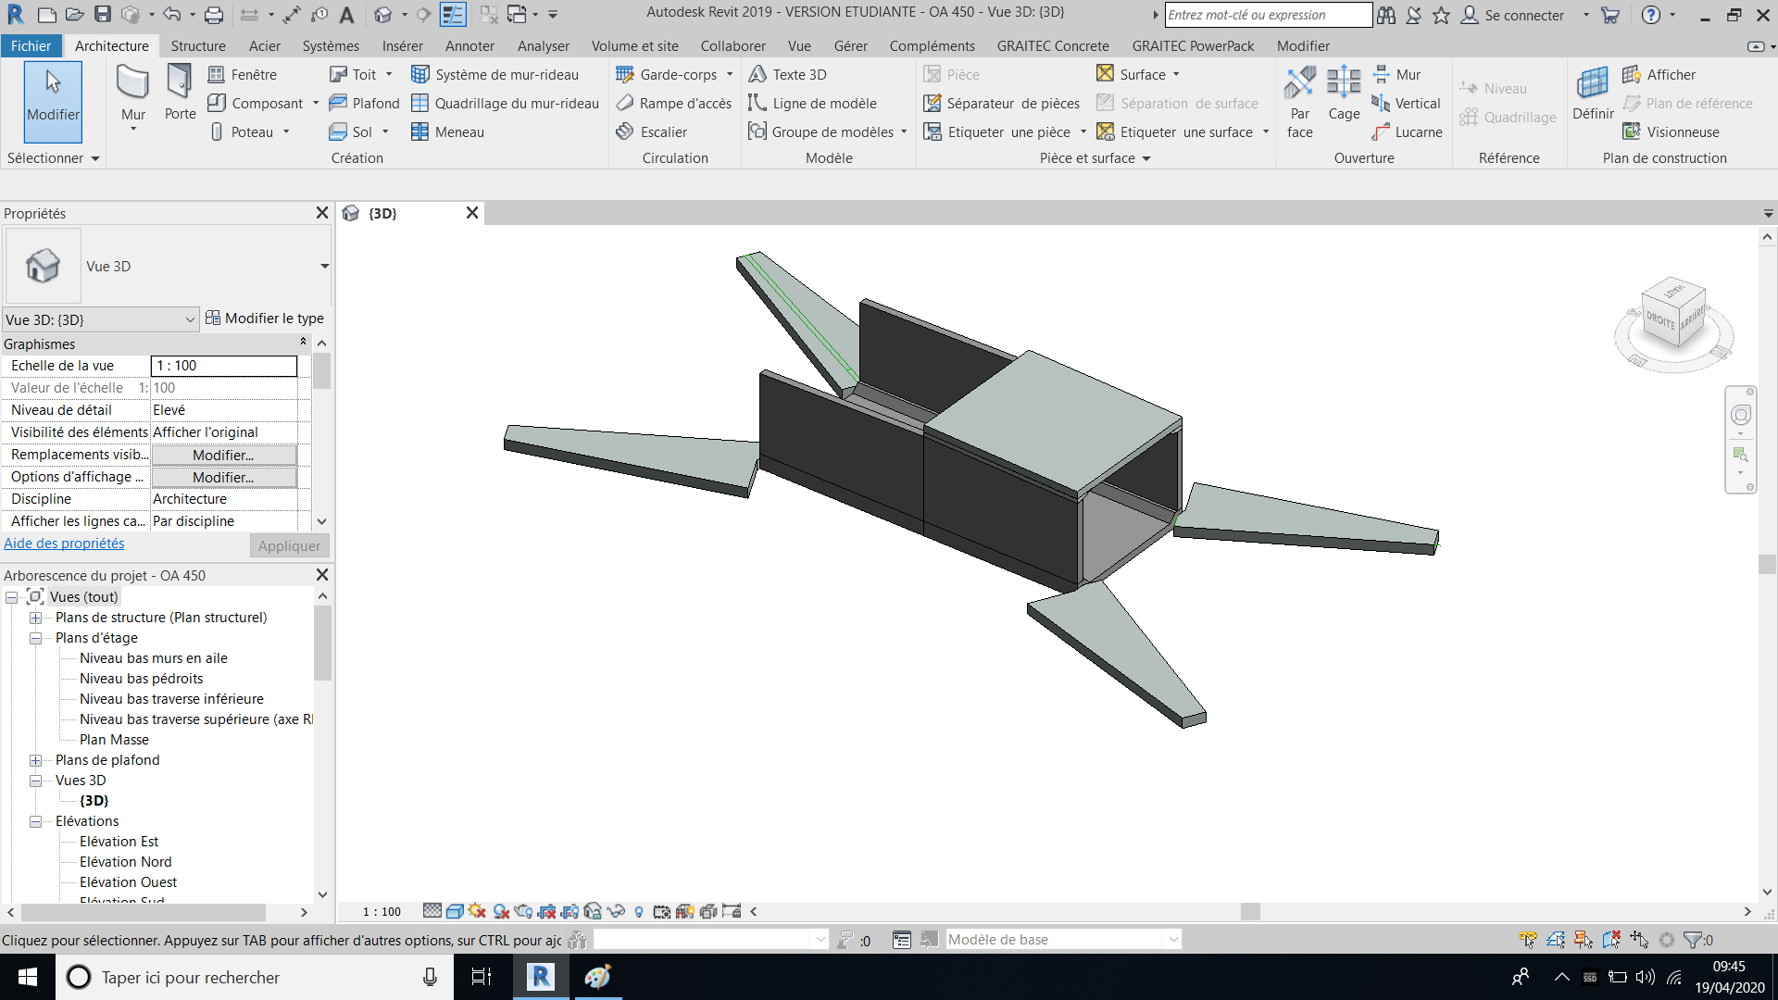
2. Préparer la vue 3D
1
L’étaiement sera étudié afin de réaliser la traverse supérieure côté Giratoire Sud.
Vous devez dans un premier temps, dupliquer une vue 3D et afficher seulement les éléments d’ouvrage nécessaires à l’étaiement.
Traverse supérieure à réaliser
Vide à étayer
Lycée D. Diderot
Tuto Revit – Réaliser un étaiement sur tour avec Revit
Page 4

Slide 5
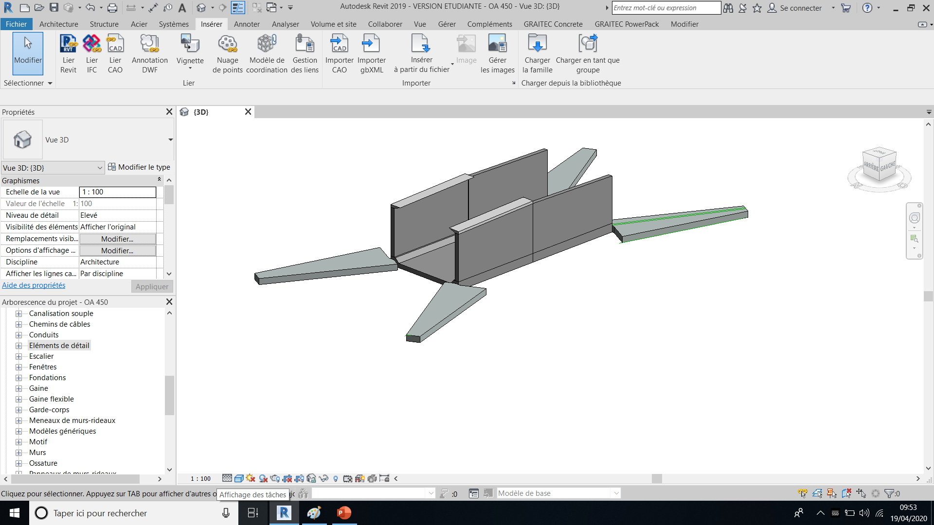
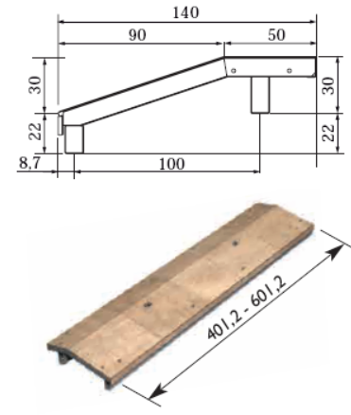
3. Mise en place des Mills Pano gousset
1
La traverse supérieure présente une pente de 1,66 % dans le sens transversal et 2,5 % dans le sens longitudinal. De plus, elle est constituée de gousset.
Il sera donc préférable de démarrer la modélisation de l’étaiement par la mise en place des Mills Pano gousset.
2
Dans vue 3D :
Masquer la traverse supérieure
Garder que les goussets béton
Mills Pano gousset
Lycée D. Diderot
Tuto Revit – Réaliser un étaiement sur tour avec Revit
Page 5

Slide 6
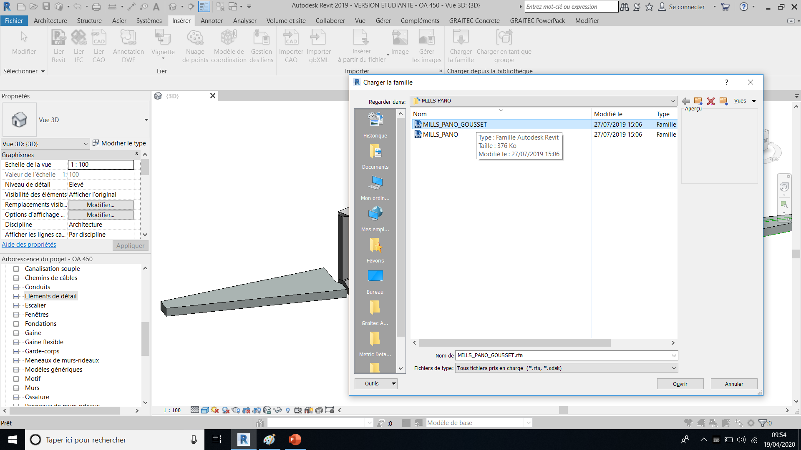
3. Mise en place des Mills Pano gousset
3
Dans matériels d’étaiement :
Charger les Mills Pano gousset.
Lycée D. Diderot
Tuto Revit – Réaliser un étaiement sur tour avec Revit
Page 6

Slide 7
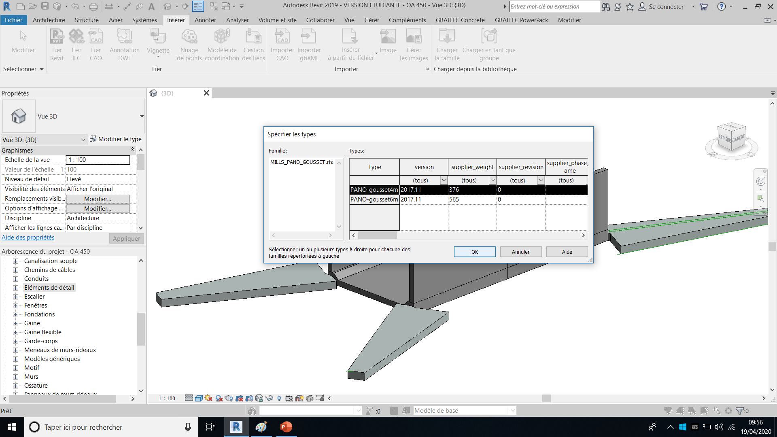
3. Mise en place des Mills Pano gousset
4
Dans la fenêtre Spécifier les types :
Sélectionner les Pano gousset 4.00x1.25m
6
Les outils pour régler le panneau sont similaires à ceux d’ Autocad.
1
A partir d’une vue en Elévation, vous pouvez régler la position du panneau de façon précise, selon votre calepinage.
Lycée D. Diderot
Tuto Revit – Réaliser un étaiement sur tour avec Revit
Page 7

Slide 8
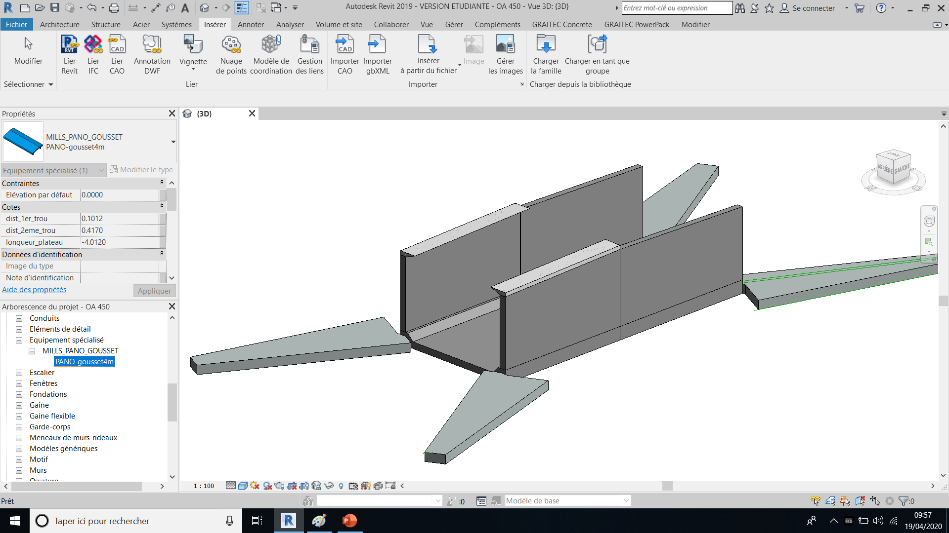
3. Mise en place des Mills Pano gousset
Le Mills Pano gousset, fait partie de la famille Equipement spécialisé.
Lycée D. Diderot
Tuto Revit – Réaliser un étaiement sur tour avec Revit
Page 8

Slide 9
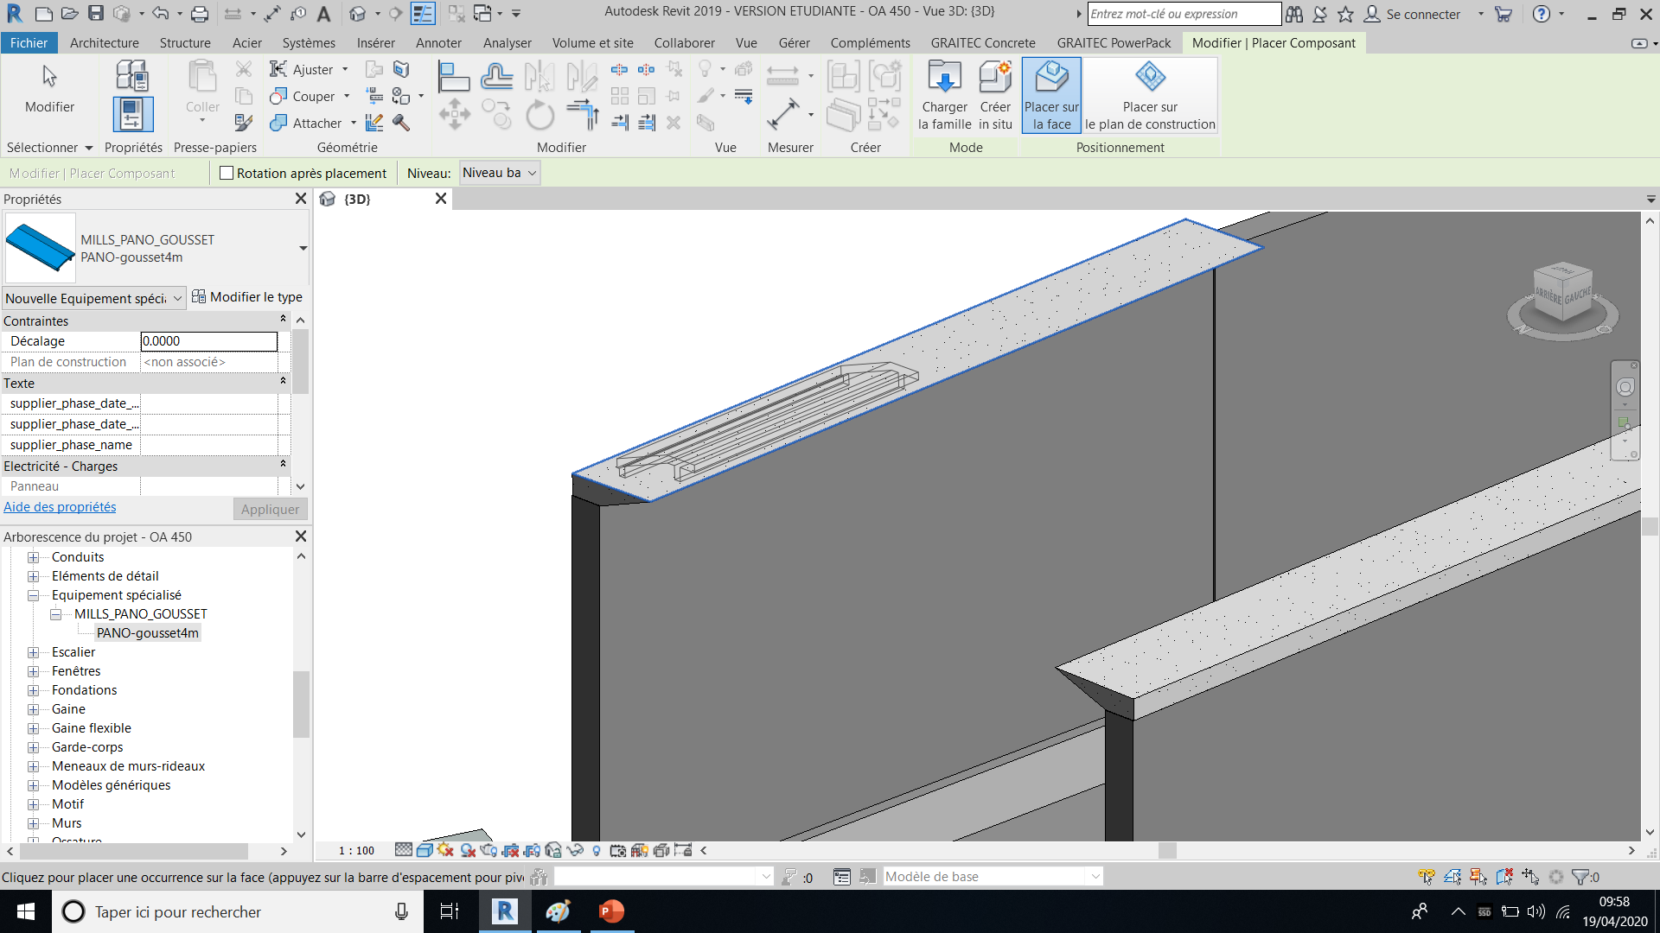
3. Mise en place des Mills Pano gousset
5
Dans Equipement spécialisé:
Cliquer sur Pano gousset et faites glisser la souris vers le gousset béton
Lâcher le clic de la souris
Cliquer sur Placer sur la face (face bleue)
Orienter le Mills Pano gousset avec la touche espace du clavier
Cliquer à nouveau sur la souris pour placer le Mills Pano gousset.
Face bleue
Lycée D. Diderot
Tuto Revit – Réaliser un étaiement sur tour avec Revit
Page 9

Slide 10
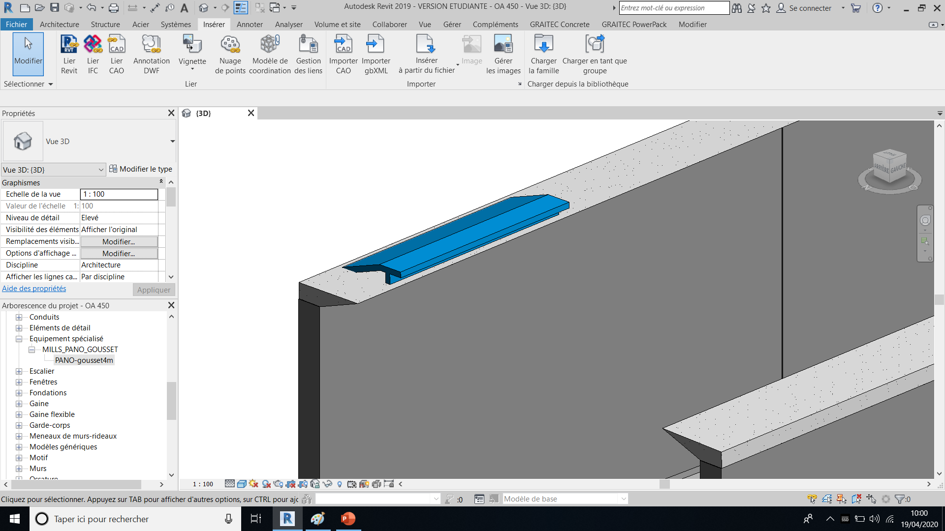
3. Mise en place des Mills Pano gousset
Le Mills Pano gousset est maintenant affecté à la face, avec les mêmes pentes que le gousset béton.
Lycée D. Diderot
Tuto Revit – Réaliser un étaiement sur tour avec Revit
Page 10

Slide 11
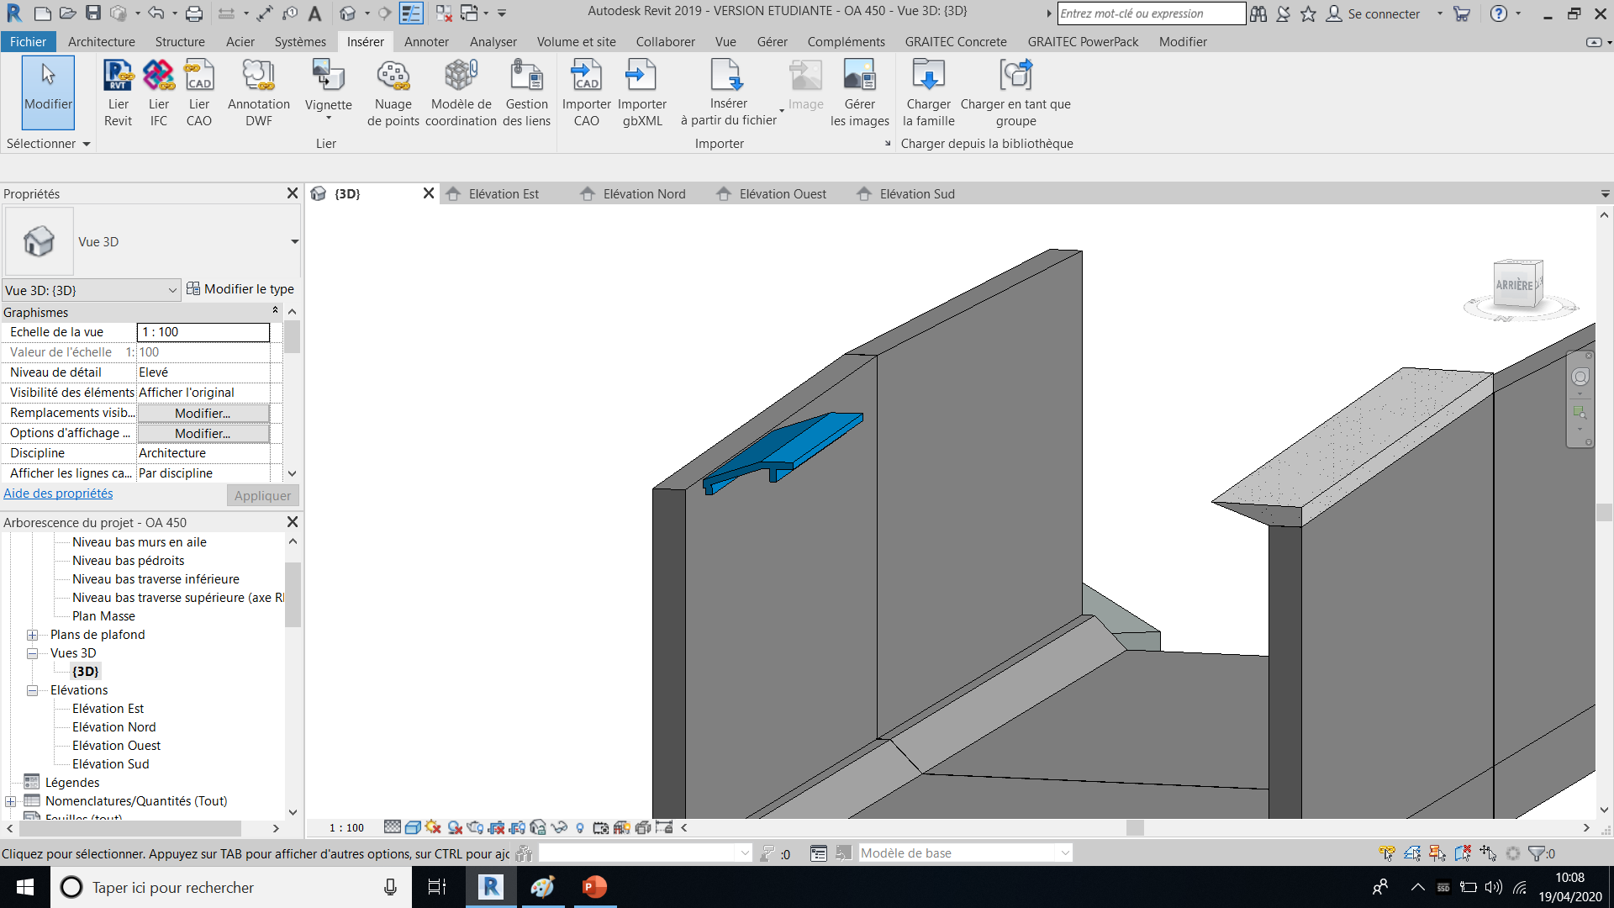
3. Mise en place des Mills Pano gousset
6
Dans la vue 3D :
Masquer le gousset béton
Effectuer un premier réglage du Mills Pano gousset.
Lycée D. Diderot
Tuto Revit – Réaliser un étaiement sur tour avec Revit
Page 11

Slide 12
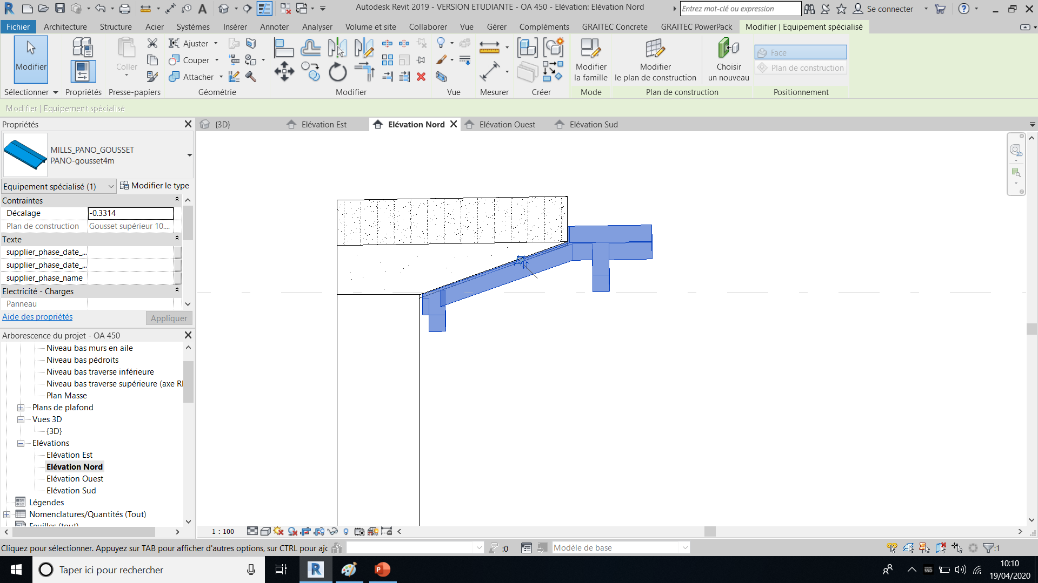
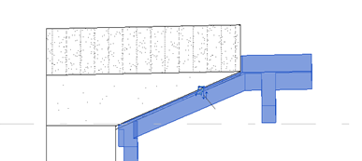
3. Mise en place des Mills Pano gousset
7
Dans élévation Nord :
Effectuer un décalage de -0.021m, correspondant à l’épaisseur de la peau coffrante (contre plaqué de 21mm qui sera disposé sur les Mills Pano)
Zoomer et vérifier le décalage.
Lycée D. Diderot
Tuto Revit – Réaliser un étaiement sur tour avec Revit
Page 12

Slide 13
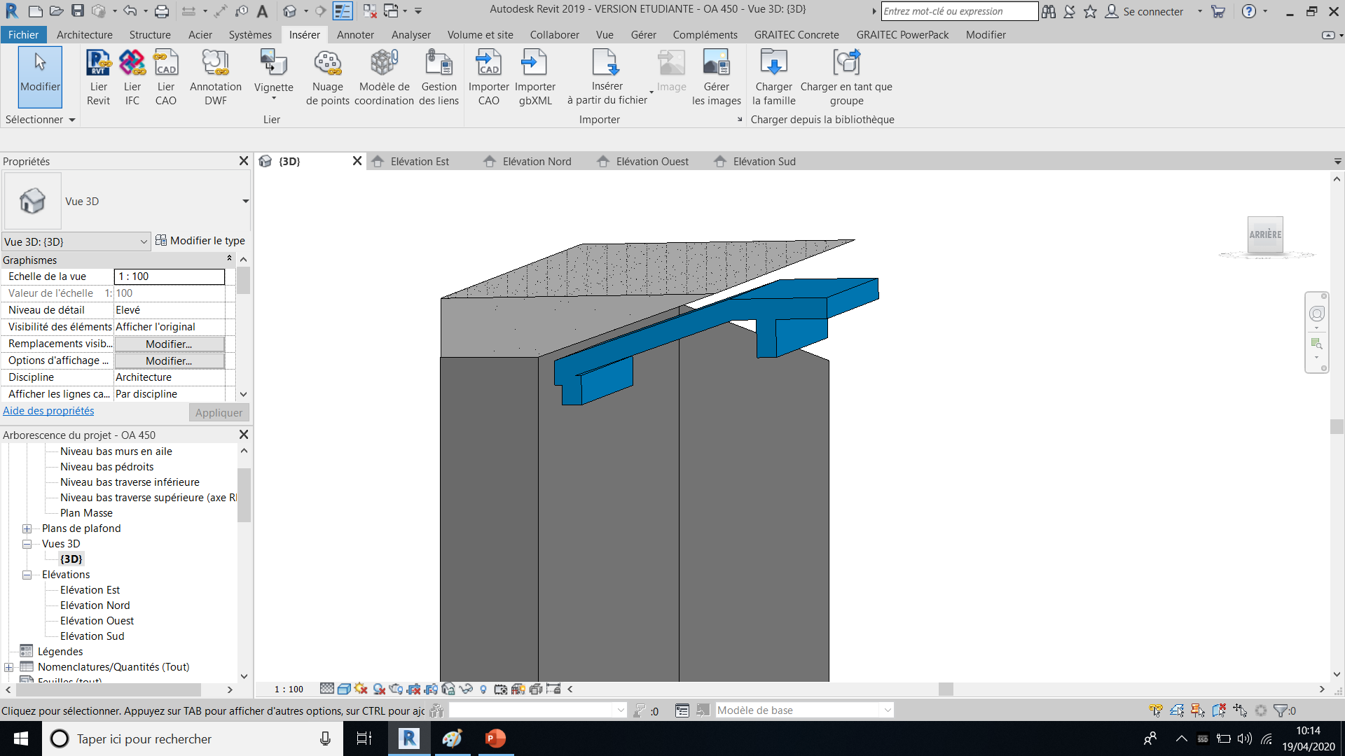
3. Mise en place des Mills Pano gousset
Vous pouvez visualiser le décalage de 0.021m dans la vue 3D après avoir réaffiché le gousset béton.
Lycée D. Diderot
Tuto Revit – Réaliser un étaiement sur tour avec Revit
Page 13

Slide 14
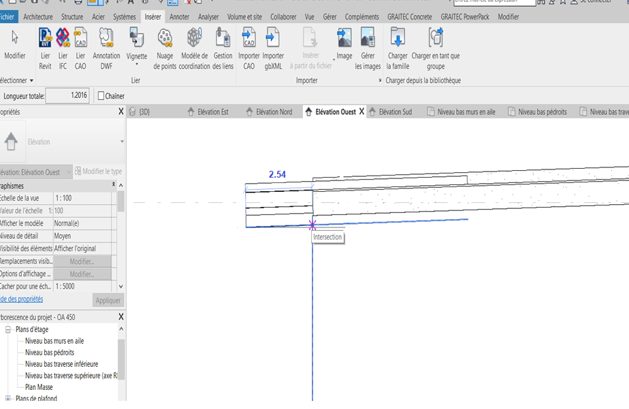
3. Mise en place des Mills Pano gousset
8
Dans élévation Ouest :
Régler le Mills Pano gousset pour la plateforme de travail qui sera nécessaire à la réalisation du coffrage vertical (arrêts de bétonnage).
Lycée D. Diderot
Tuto Revit – Réaliser un étaiement sur tour avec Revit
Page 14

Slide 15
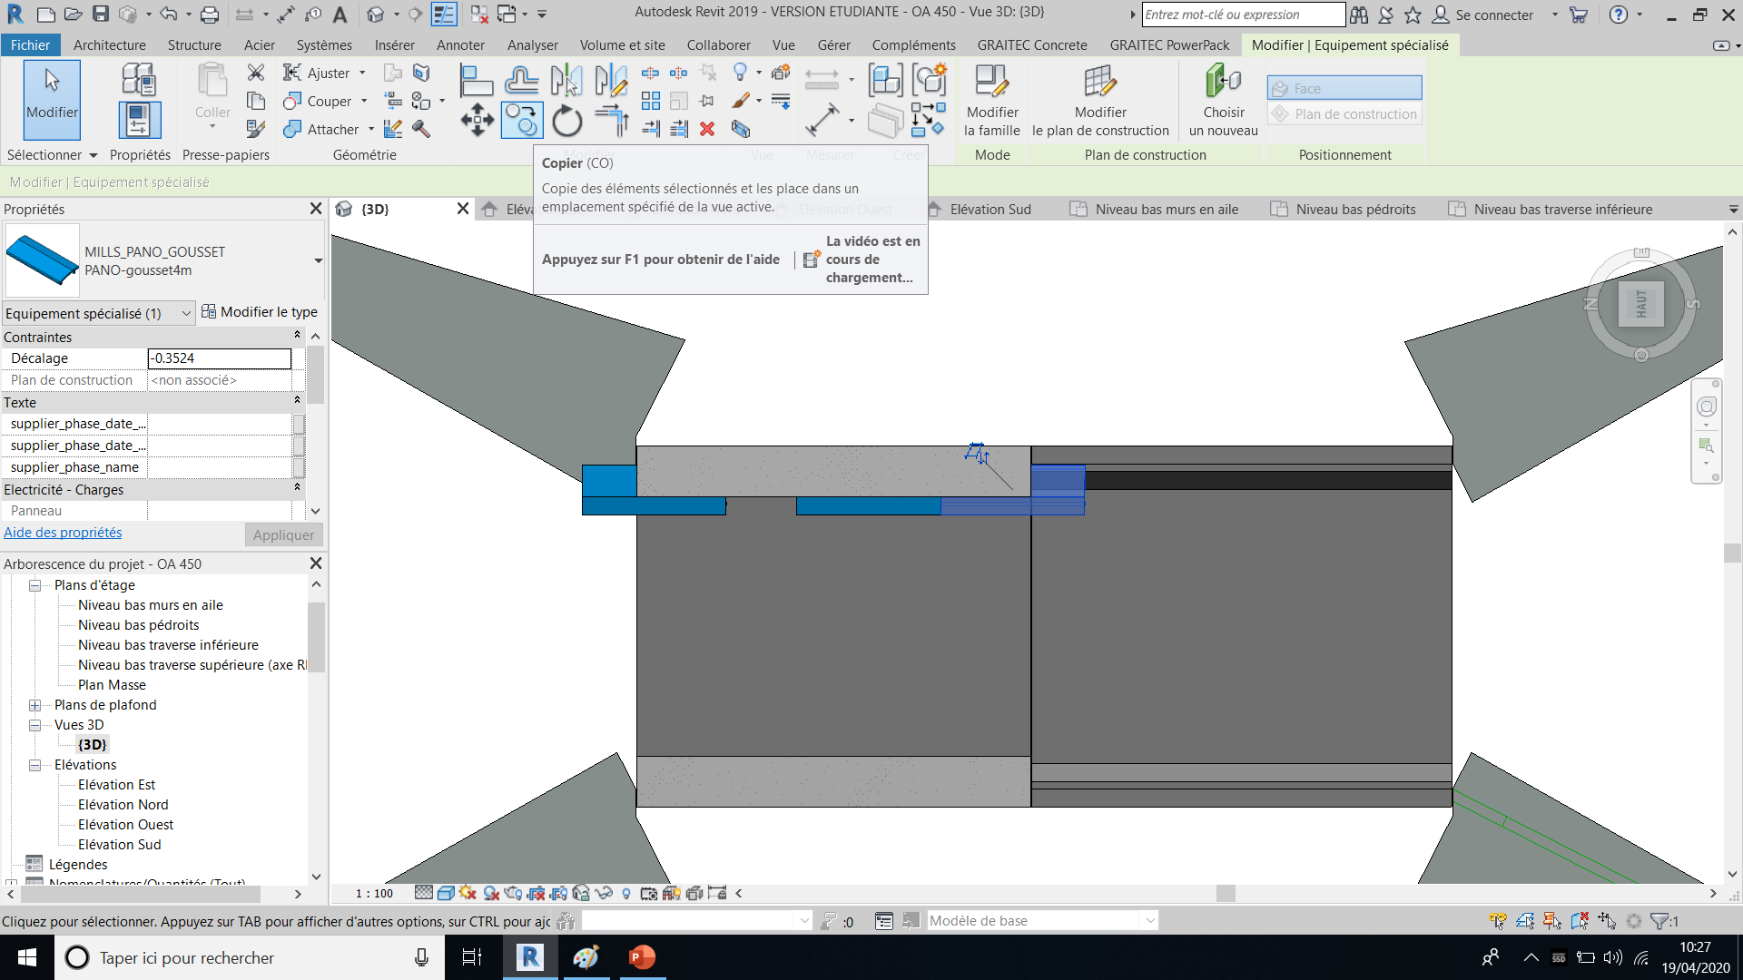
3. Mise en place des Mills Pano gousset
9
Dans vue 3D :
Calepiner (copier/coller) les Mills Pano gousset sur toute la longueur du gousset béton + les plateformes de travail.
Lycée D. Diderot
Tuto Revit – Réaliser un étaiement sur tour avec Revit
Page 15

Slide 16
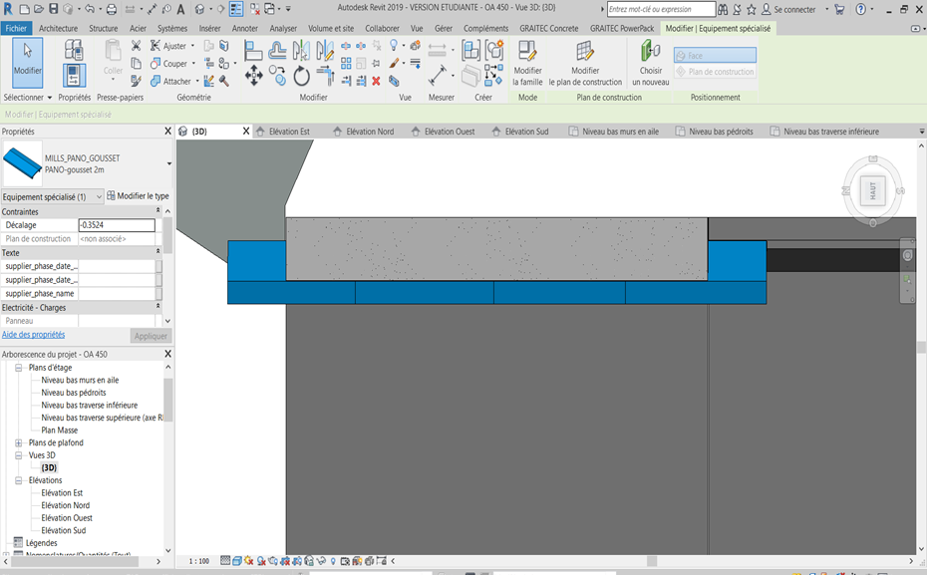
3. Mise en place des Mills Pano gousset
4 Mills Pano gousset de 4.00x1.25m.
Lycée D. Diderot
Tuto Revit – Réaliser un étaiement sur tour avec Revit
Page 16

Slide 17
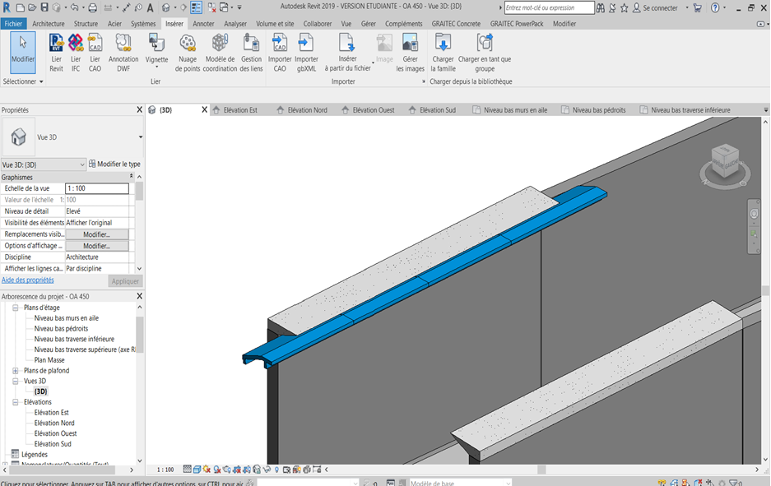
3. Mise en place des Mills Pano gousset
La partie de gauche est maintenant terminé.
Lycée D. Diderot
Tuto Revit – Réaliser un étaiement sur tour avec Revit
Page 17

Slide 18
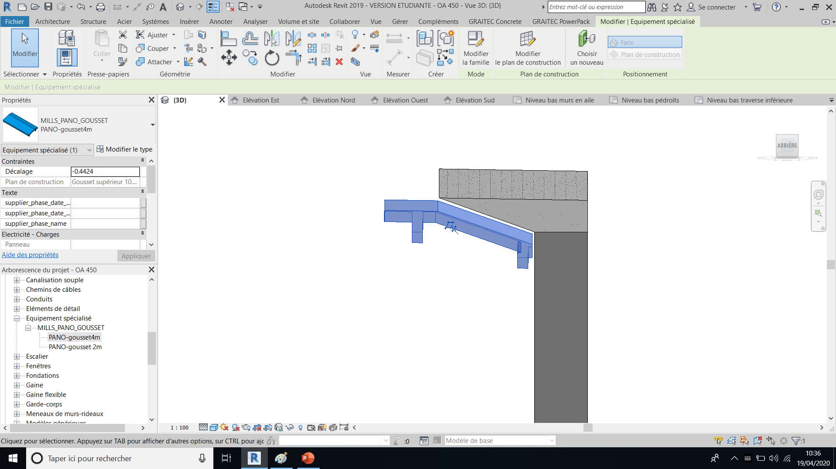
3. Mise en place des Mills Pano gousset
10
En utilisant la même démarche :
Placer les Mills Pano gousset sur la partie de droite.
Extrait Catalogue PERI Maximo page 58
Lycée D. Diderot
Tuto Revit – Réaliser un étaiement sur tour avec Revit
Page 18

Slide 19
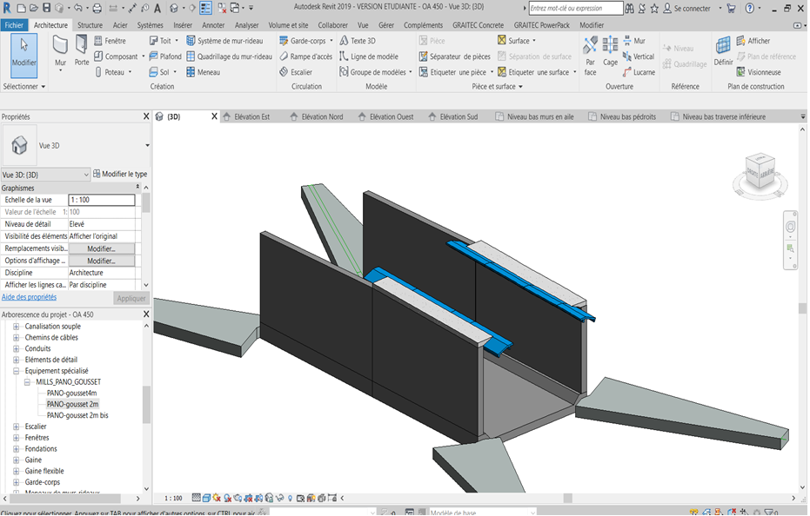
3. Mise en place des Mills Pano gousset
La partie de droite est maintenant terminé.
Lycée D. Diderot
Tuto Revit – Réaliser un étaiement sur tour avec Revit
Page 19

Slide 20
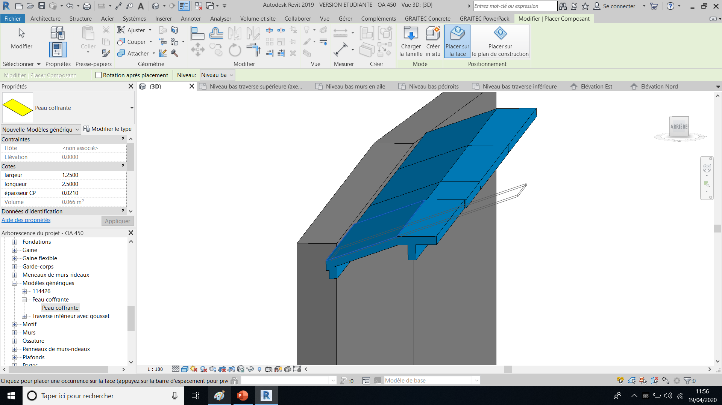
4. Mise en place de la peau coffrante
1
Après la mise en place des Mills Pano gousset, l’étape suivante consiste à mettre en place la peau coffrante sur la partie inclinée des Mills Pano gousset.
La peau coffrante sera de type CTBX, avec pour dimensions : 2.50x1.25x0,021m.
2
Dans modèles génériques coffrage, ferraillage, sécurité :
Charger la peau coffrante.
3
Comme pour la mise en place des Mills Pano gousset :
Positionner la peau coffrante sur la partie inclinée des Mills Pano gousset.
Lycée D. Diderot
Tuto Revit – Réaliser un étaiement sur tour avec Revit
Page 20

Slide 21
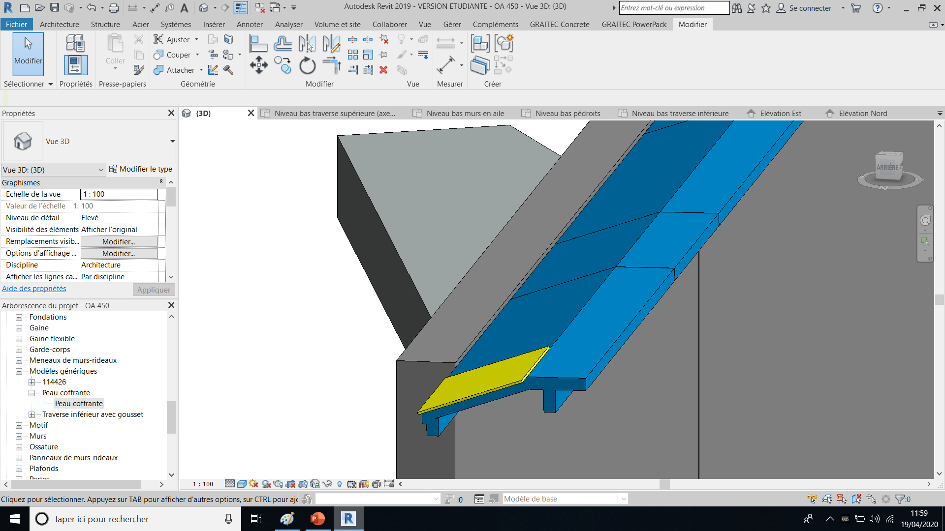
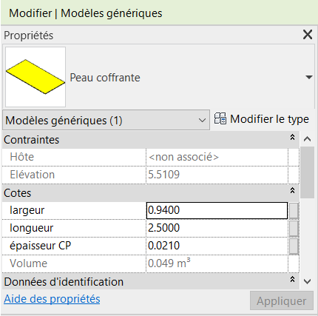
4. Mise en place de la peau coffrante
4
Dans la fenêtre propriété :
Indiquer les cotes suivantes.
Lycée D. Diderot
Tuto Revit – Réaliser un étaiement sur tour avec Revit
Page 21

Slide 22
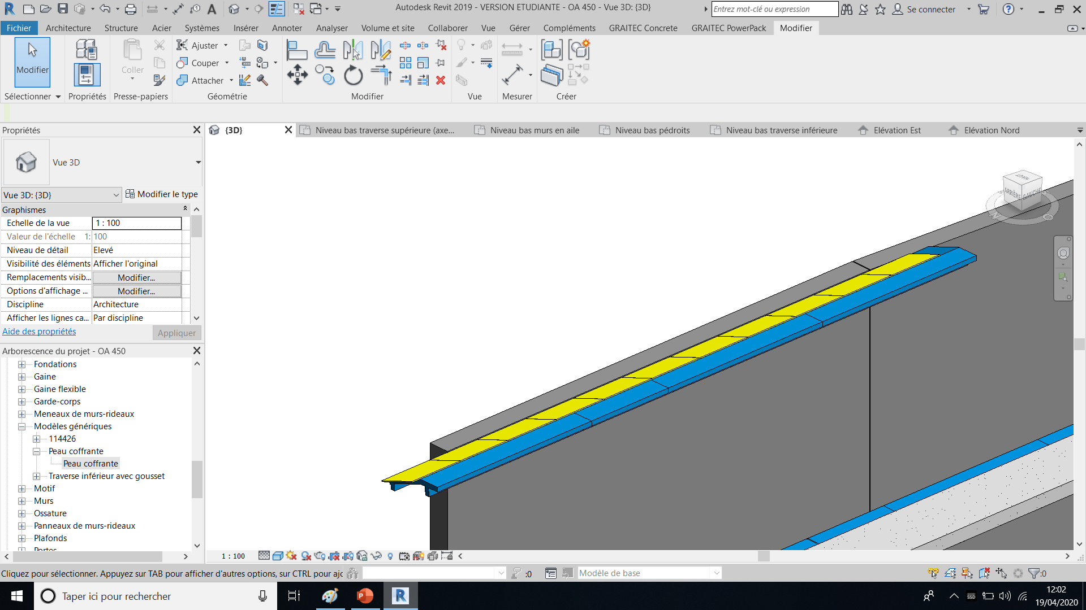
4. Mise en place de la peau coffrante
5
Dans vue 3D :
Positionner la peau coffrante sur la partie de gauche.
Lycée D. Diderot
Tuto Revit – Réaliser un étaiement sur tour avec Revit
Page 22

Slide 23
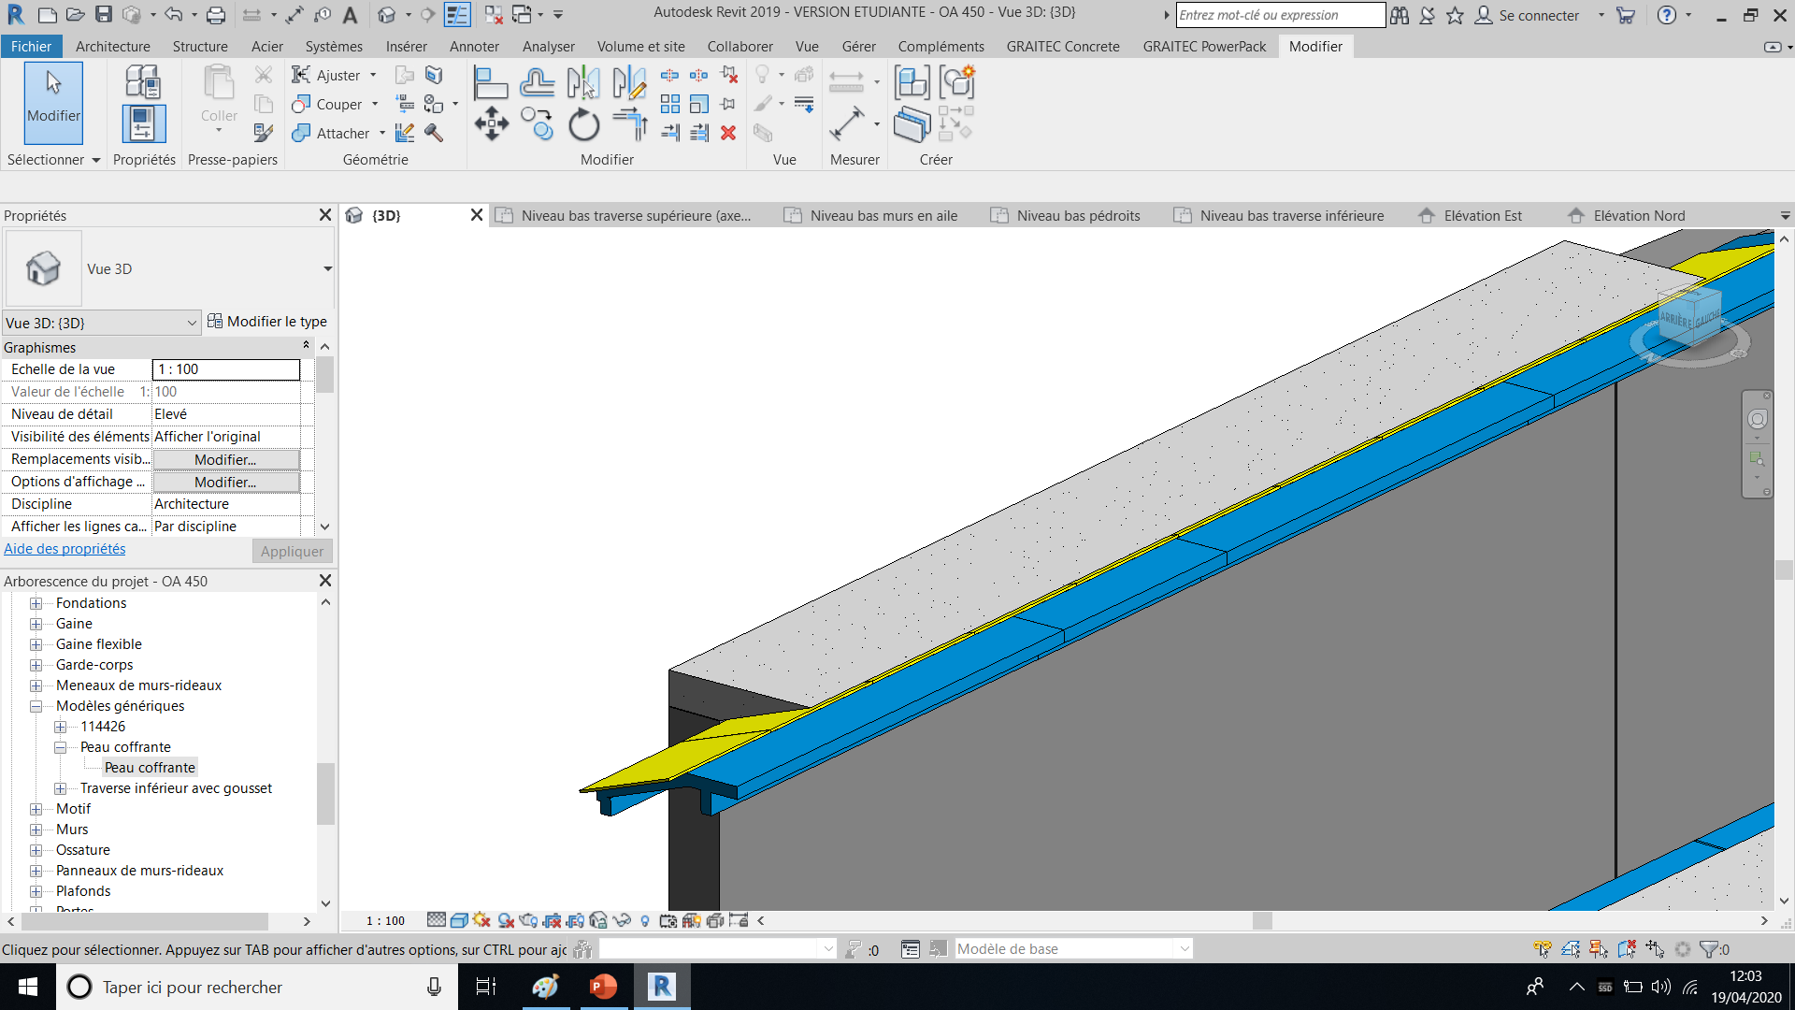
4. Mise en place de la peau coffrante
6
Contrôler la position de la peau coffrante :
Afficher le gousset béton
Zoomer et vérifier la position de la peau coffrante.
Lycée D. Diderot
Tuto Revit – Réaliser un étaiement sur tour avec Revit
Page 23

Slide 24
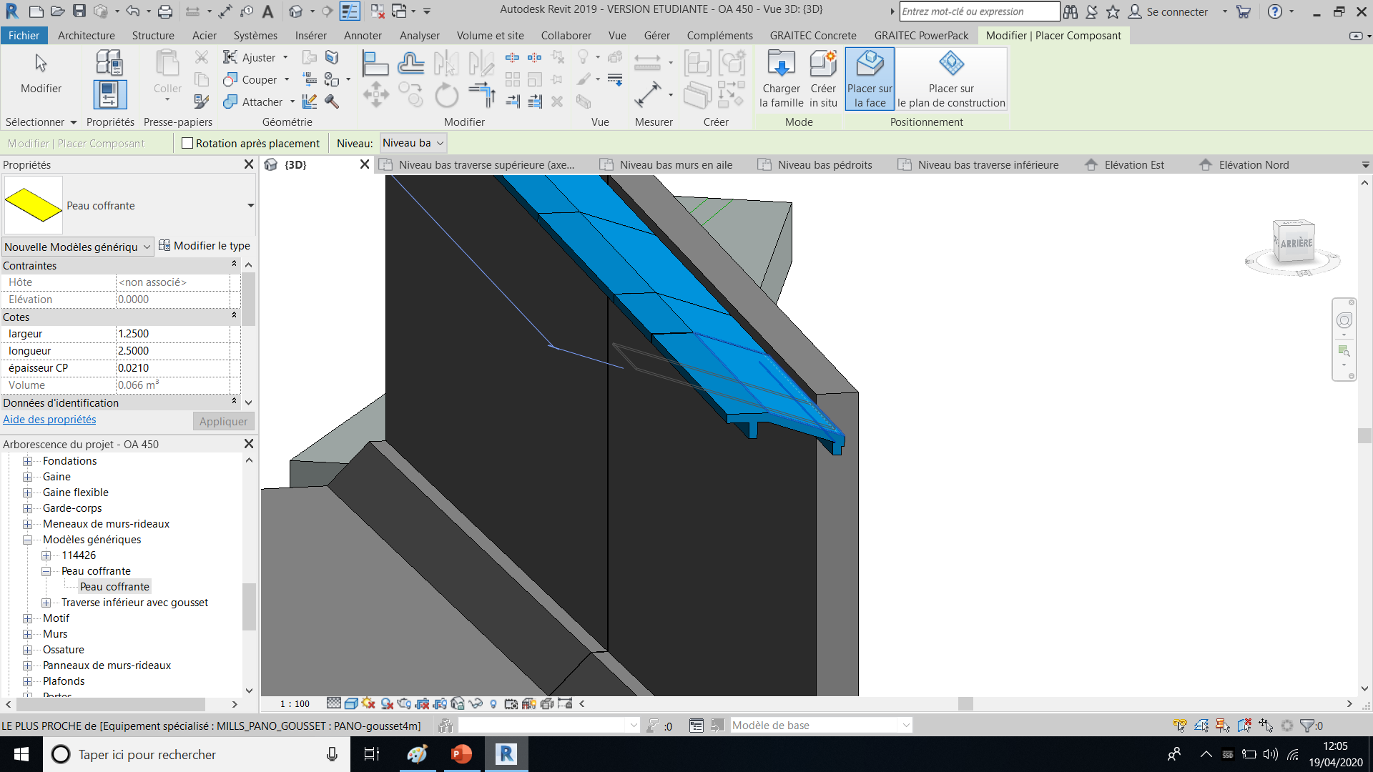
4. Mise en place de la peau coffrante
7
En utilisant la même démarche :
Placer la peau coffrante sur la partie de droite.
Lycée D. Diderot
Tuto Revit – Réaliser un étaiement sur tour avec Revit
Page 24

Slide 25
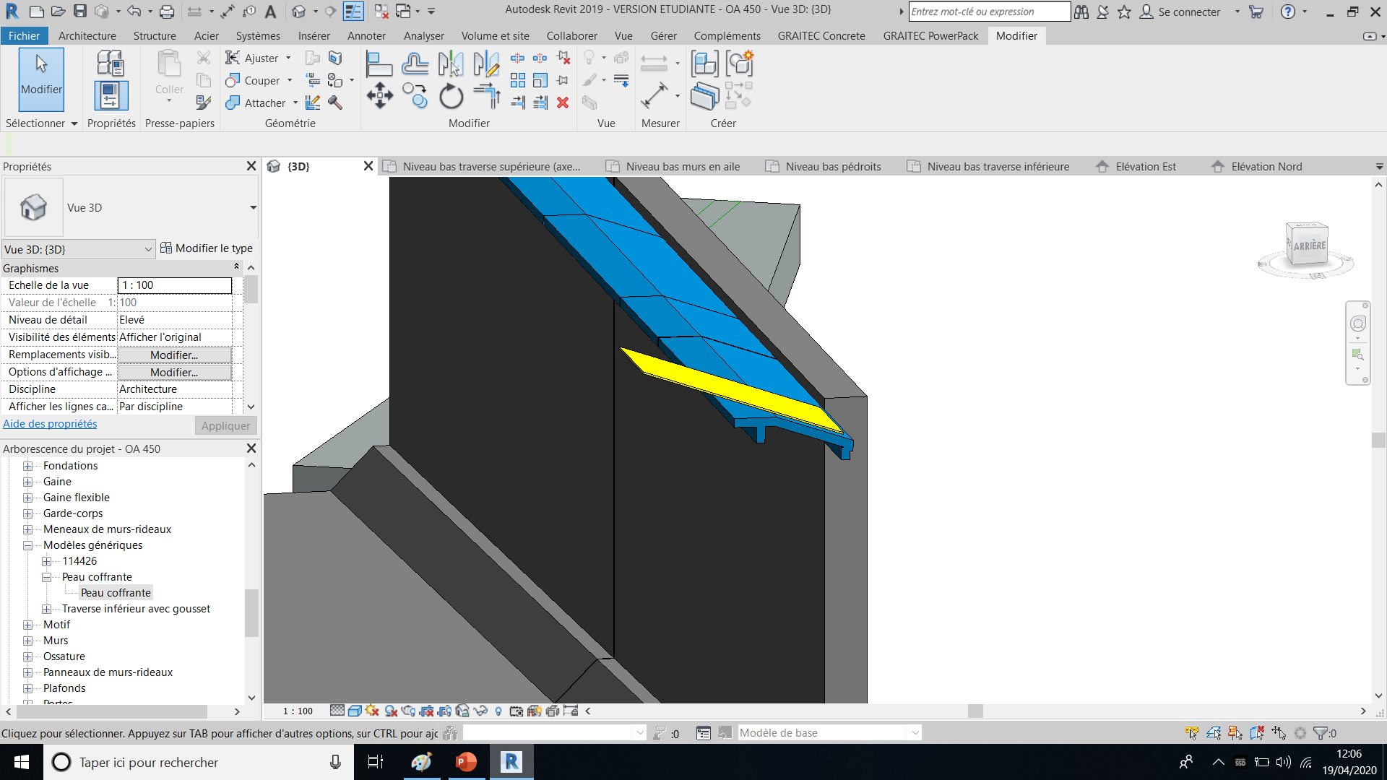
4. Mise en place de la peau coffrante
Lycée D. Diderot
Tuto Revit – Réaliser un étaiement sur tour avec Revit
Page 25

Slide 26
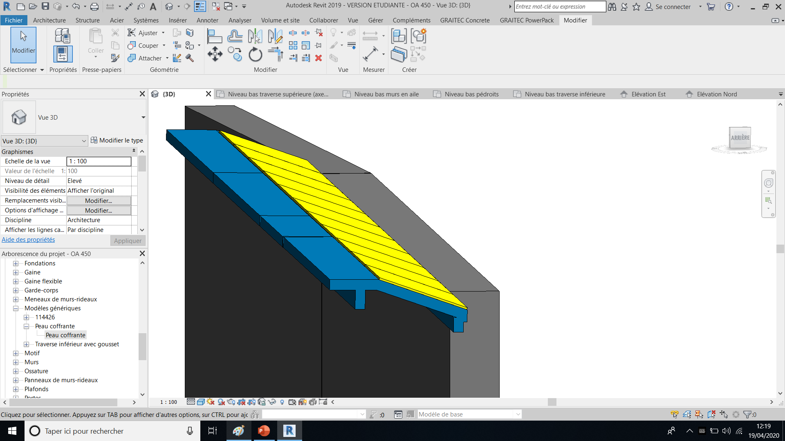
4. Mise en place de la peau coffrante
Lycée D. Diderot
Tuto Revit – Réaliser un étaiement sur tour avec Revit
Page 26

Slide 27
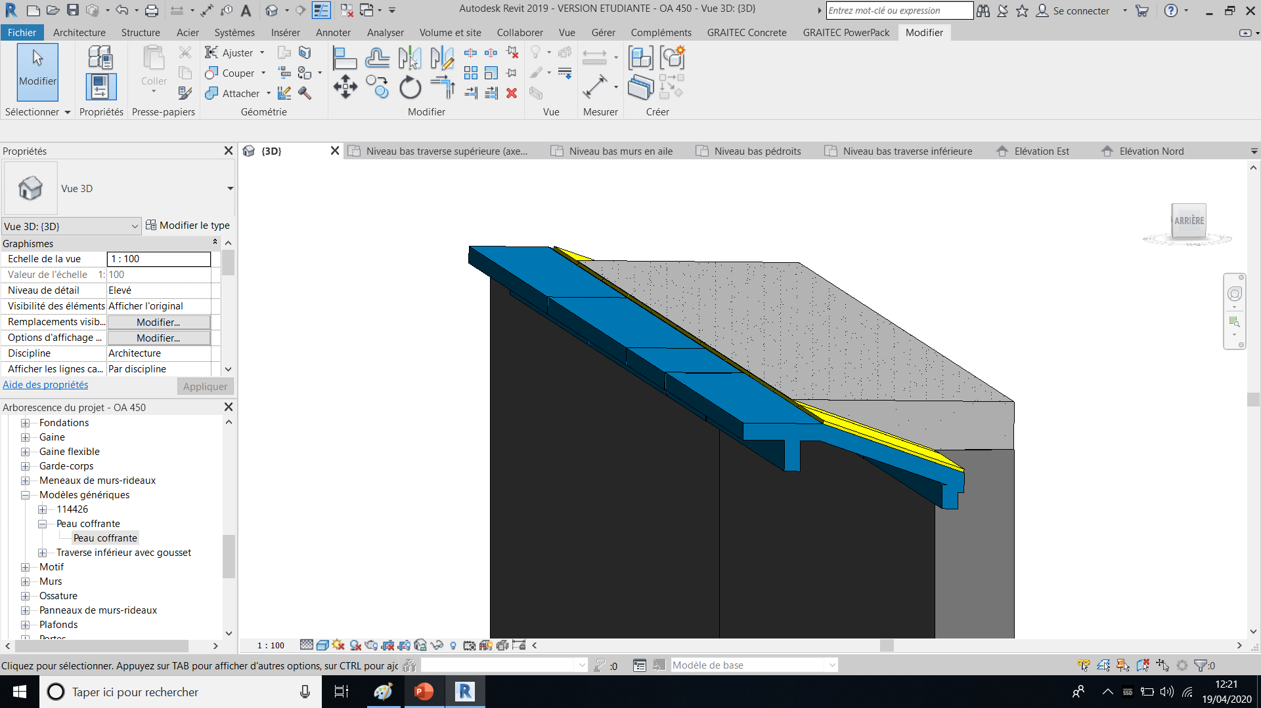
4. Mise en place de la peau coffrante
8
Contrôler la position de la peau coffrante :
Afficher le gousset béton
Zoomer et vérifier la position de la peau coffrante.
Lycée D. Diderot
Tuto Revit – Réaliser un étaiement sur tour avec Revit
Page 27

Slide 28
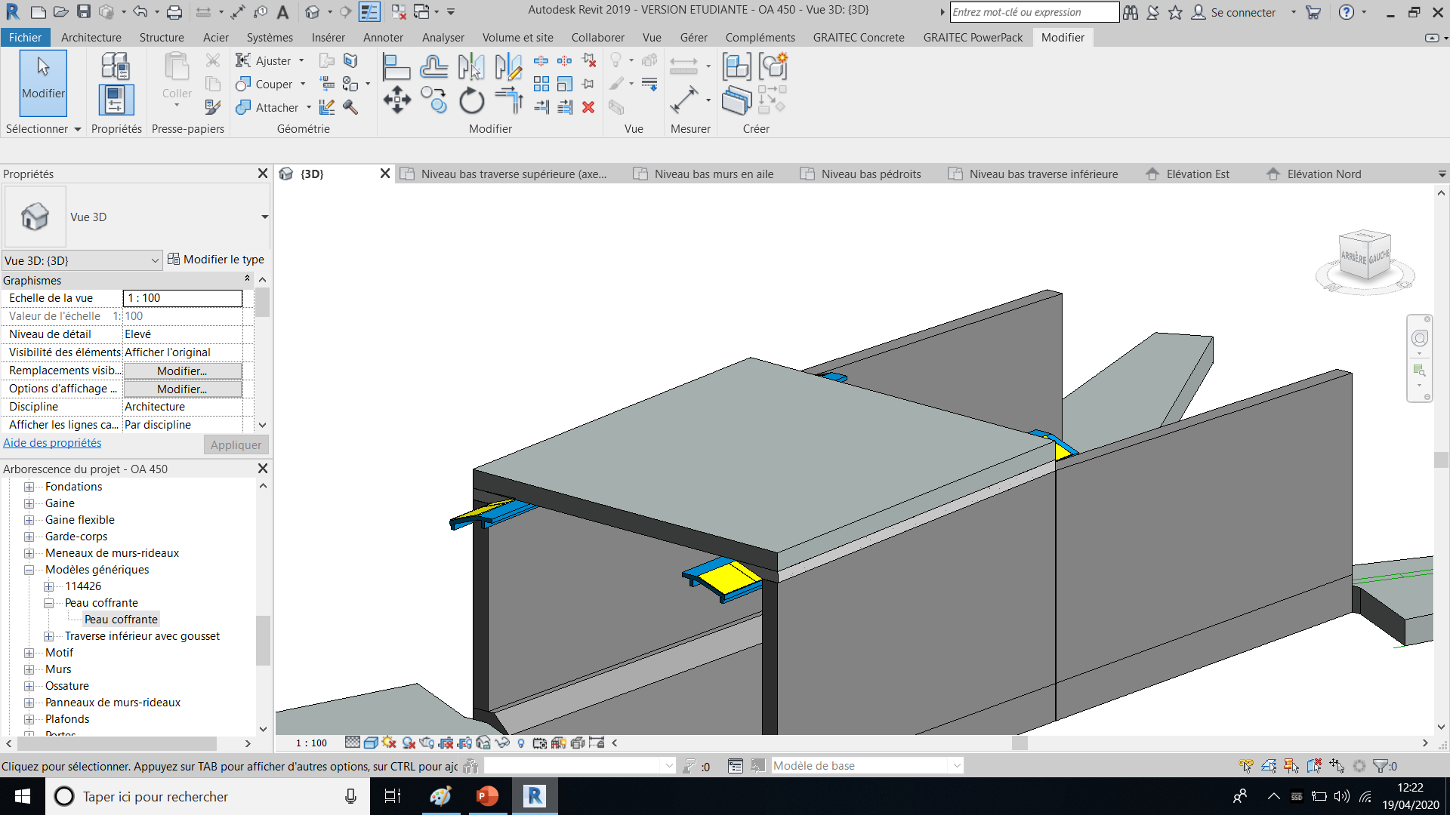
4. Mise en place de la peau coffrante
9
Dans vue 3D :
Afficher la traverse supérieure.
Lycée D. Diderot
Tuto Revit – Réaliser un étaiement sur tour avec Revit
Page 28

Slide 29
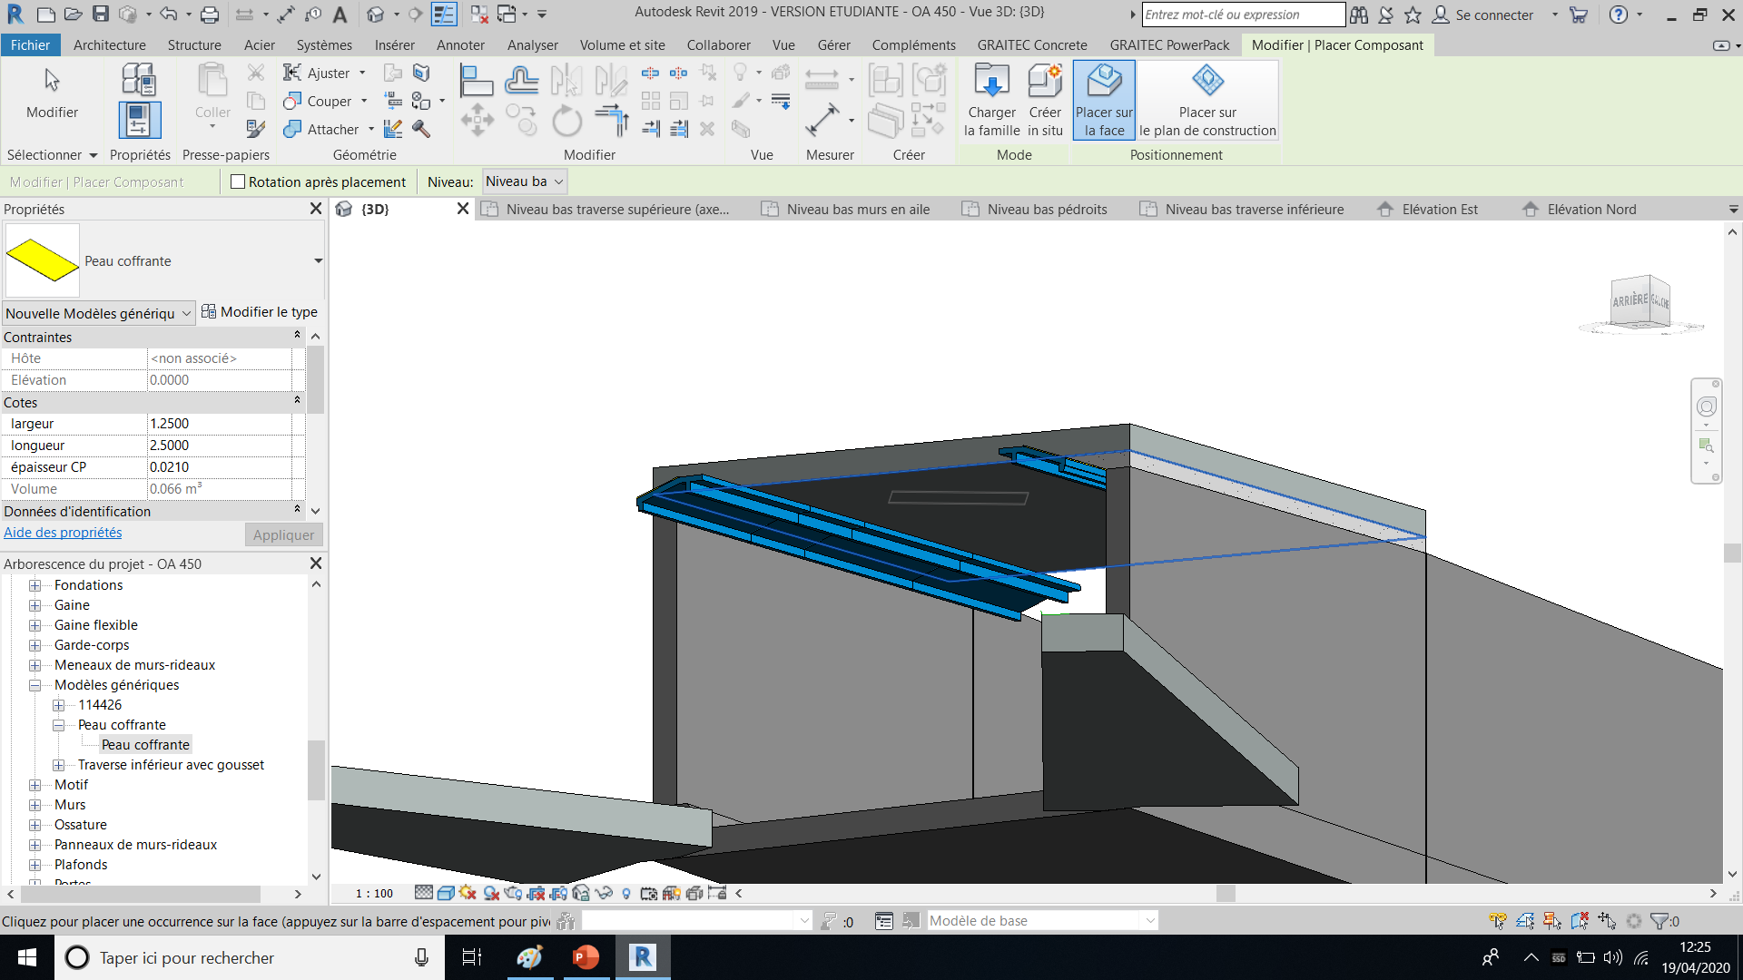
4. Mise en place de la peau coffrante
10
Dans vue 3D :
Positionner la maquette pour rendre visible la sous face de la traverse supérieure
Cliquer sur Placer sur la face
Affecter la peau coffrante à la sous face de la traverse supérieure.
Cela permet d’affecter à la peau coffrante les mêmes pentes que la traverse supérieure.
Lycée D. Diderot
Tuto Revit – Réaliser un étaiement sur tour avec Revit
Page 29

Slide 30
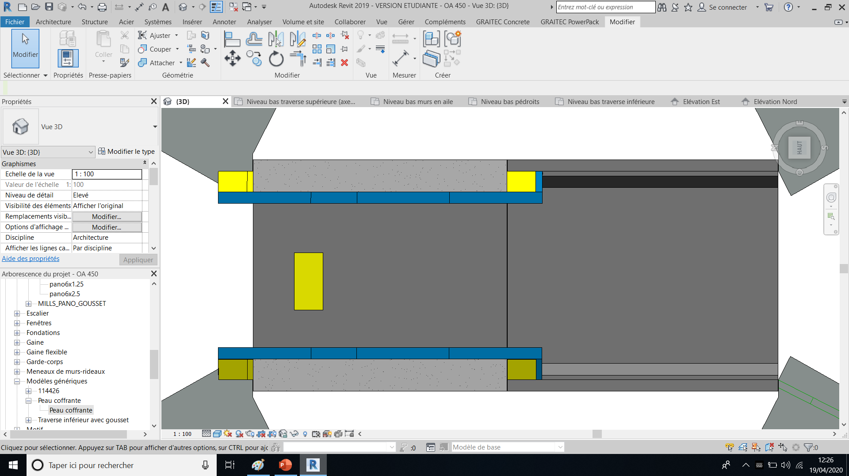
4. Mise en place de la peau coffrante
La peau coffrante est maintenant affecté à la face, avec les mêmes propriétés de pente que la traverse supérieure.
11
Positionner correctement la peau coffrante :
Masquer la traverse supérieure
Orienter la peau coffrante dans le sens perpendiculaire au Mills Pano gousset.
Lycée D. Diderot
Tuto Revit – Réaliser un étaiement sur tour avec Revit
Page 30

Slide 31
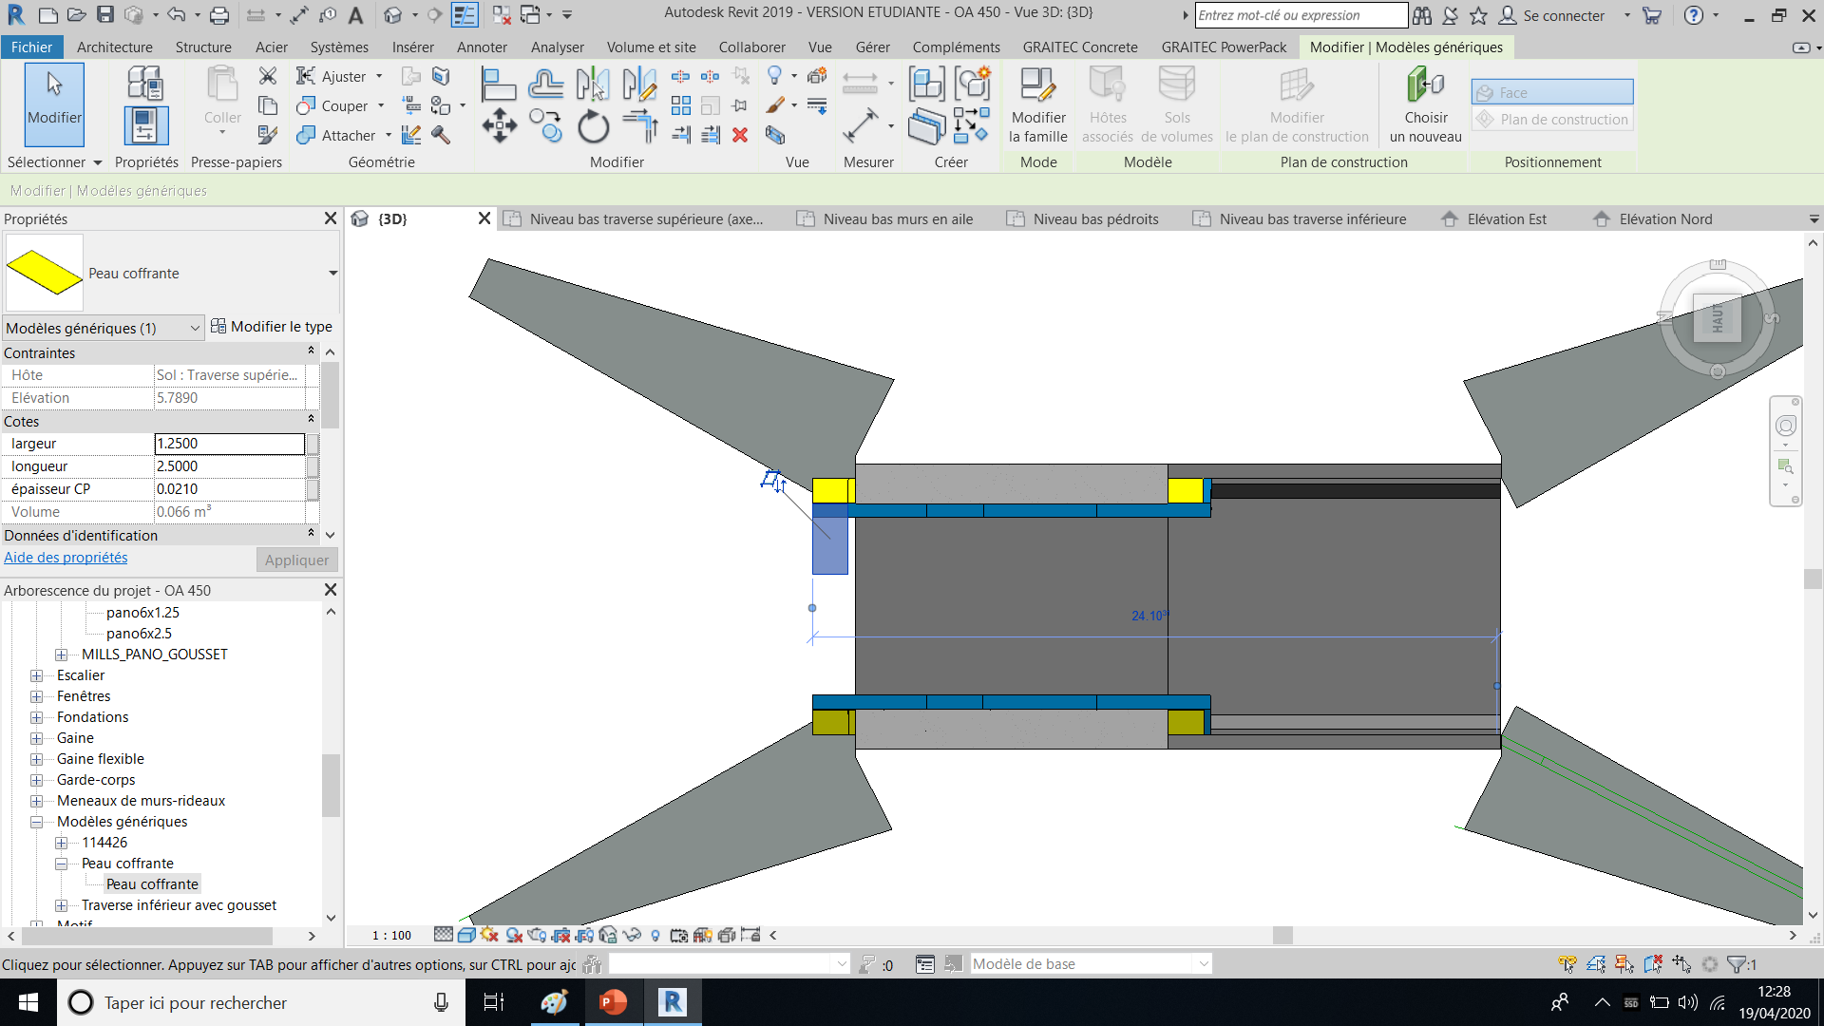
4. Mise en place de la peau coffrante
12
Dans vue 3D (vue de haut) :
Positionner la première peau coffrante sur une extrémité.
Lycée D. Diderot
Tuto Revit – Réaliser un étaiement sur tour avec Revit
Page 31

Slide 32
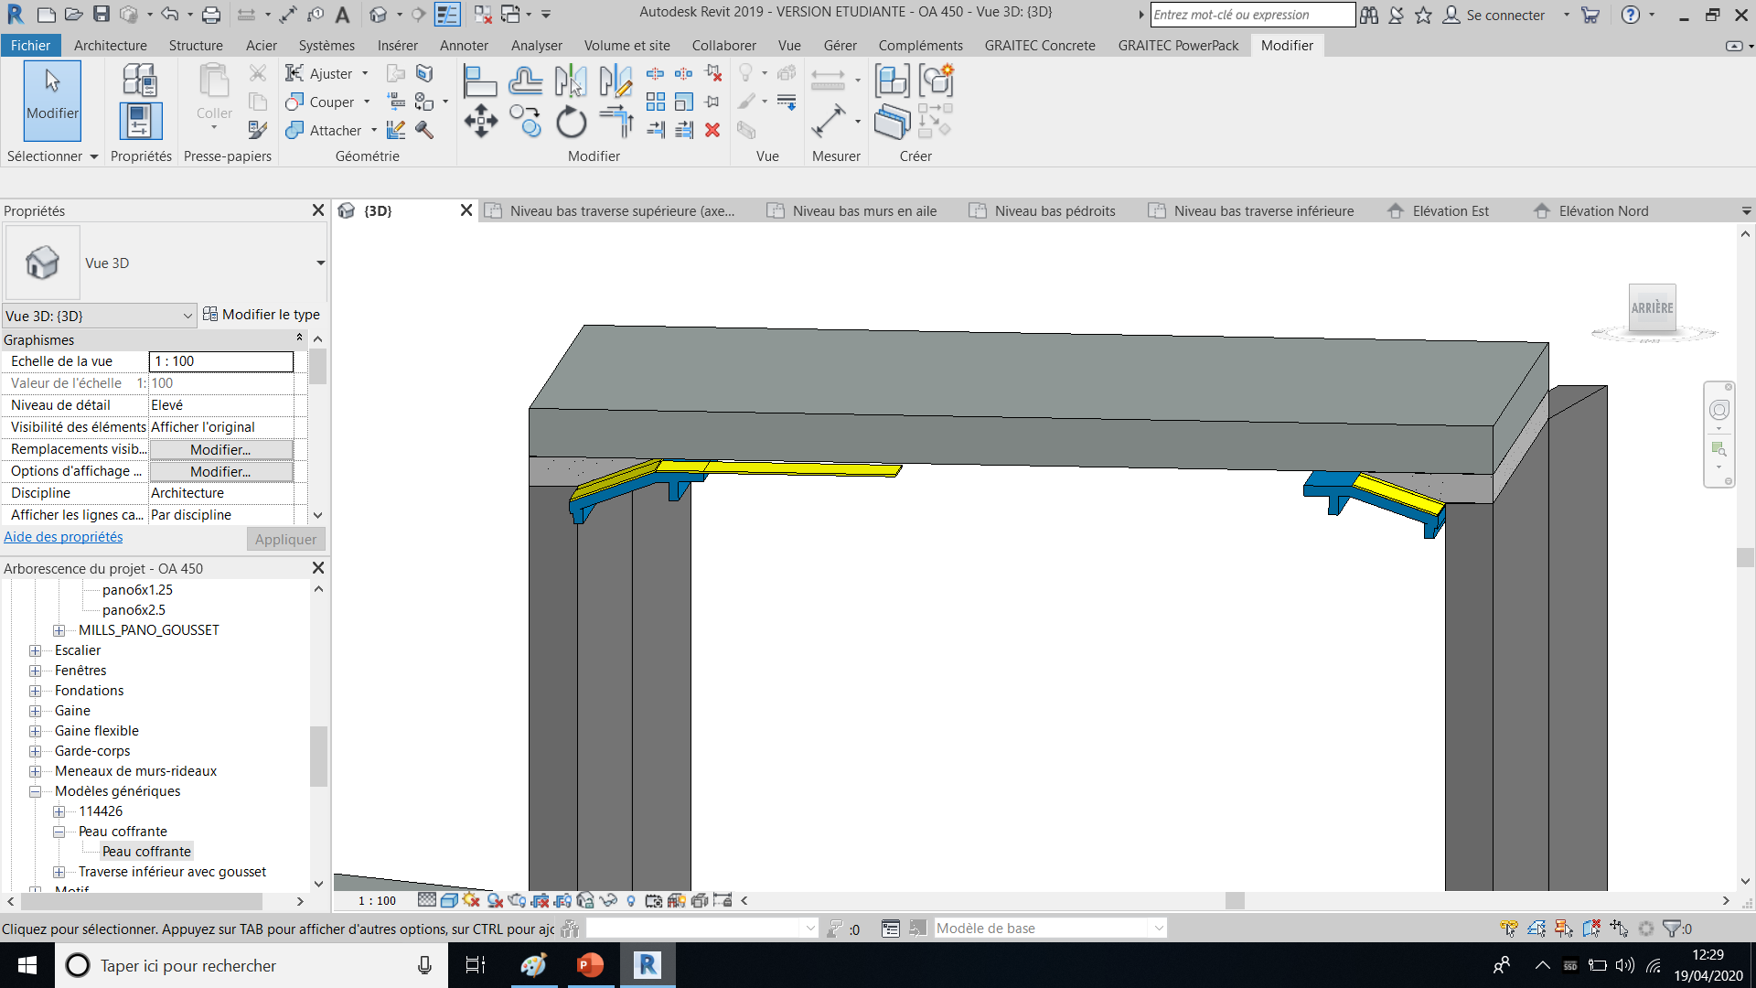
4. Mise en place de la peau coffrante
13
Contrôler la position de la peau coffrante :
Afficher la traverse supérieure
Zoomer et vérifier la position de la peau coffrante.
Lycée D. Diderot
Tuto Revit – Réaliser un étaiement sur tour avec Revit
Page 32

Slide 33
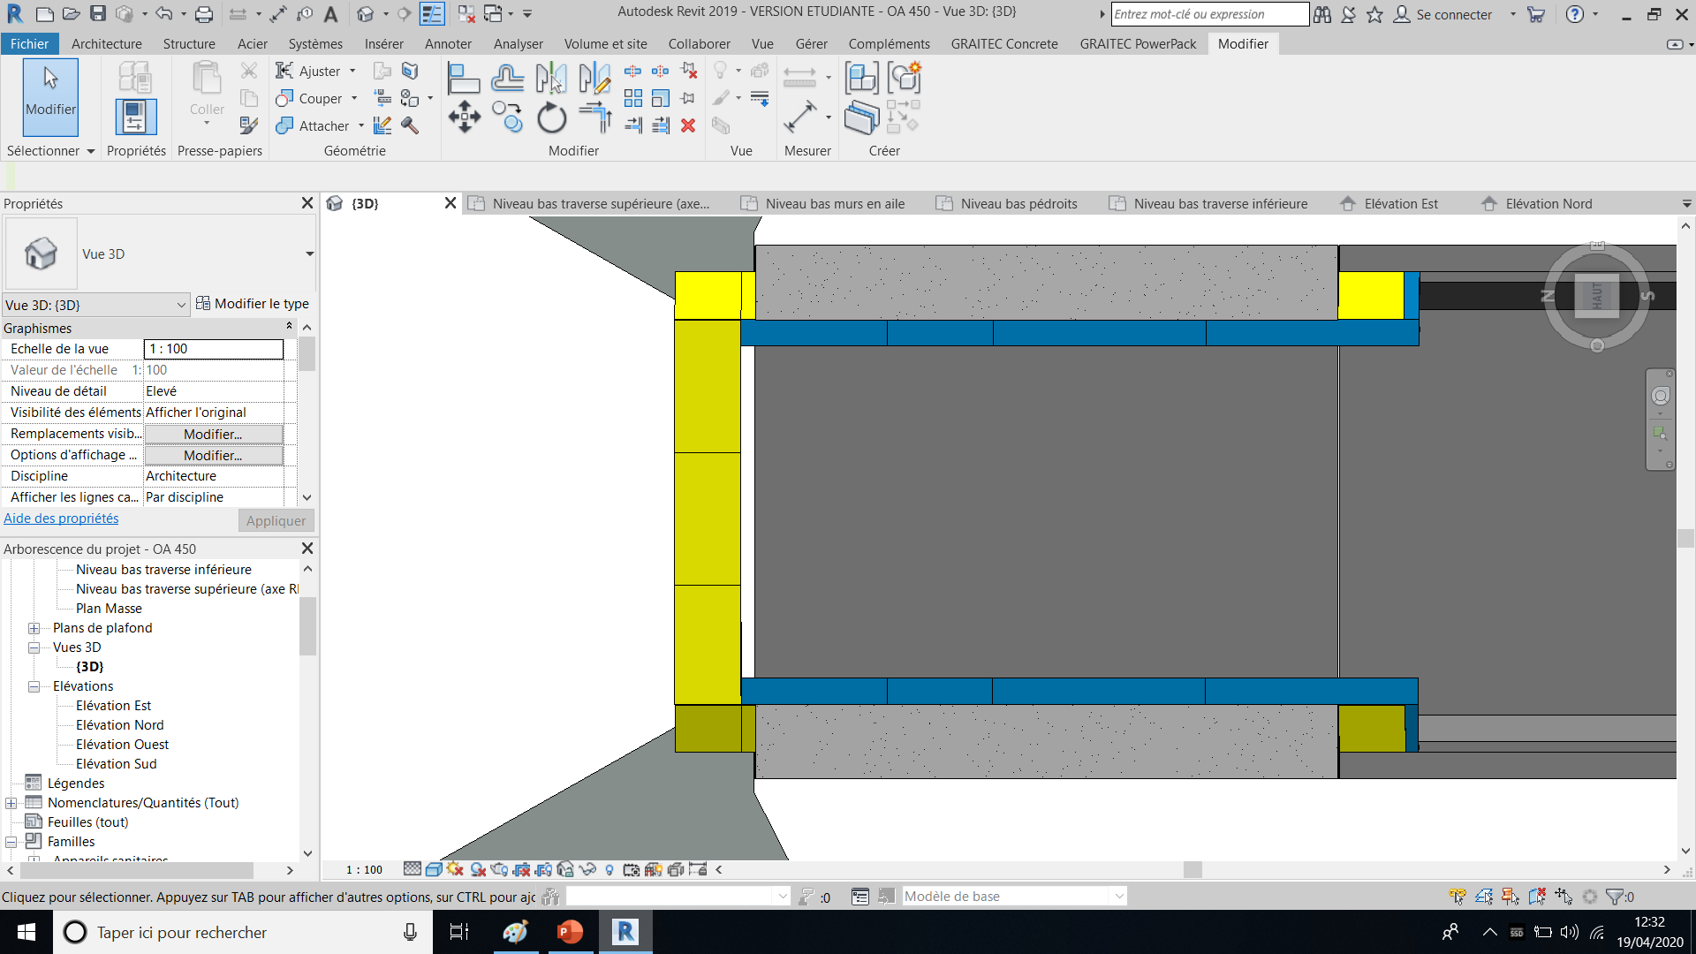
4. Mise en place de la peau coffrante
14
Calepiner la première rangée :
Masquer la traverse supérieure
Copier /coller la première peau coffrante et calepiner la première rangée.
15
Dans la fenêtre propriété :
Modifier les cotes de la peau coffrante en fonction des coupes à réaliser.
Lycée D. Diderot
Tuto Revit – Réaliser un étaiement sur tour avec Revit
Page 33

Slide 34
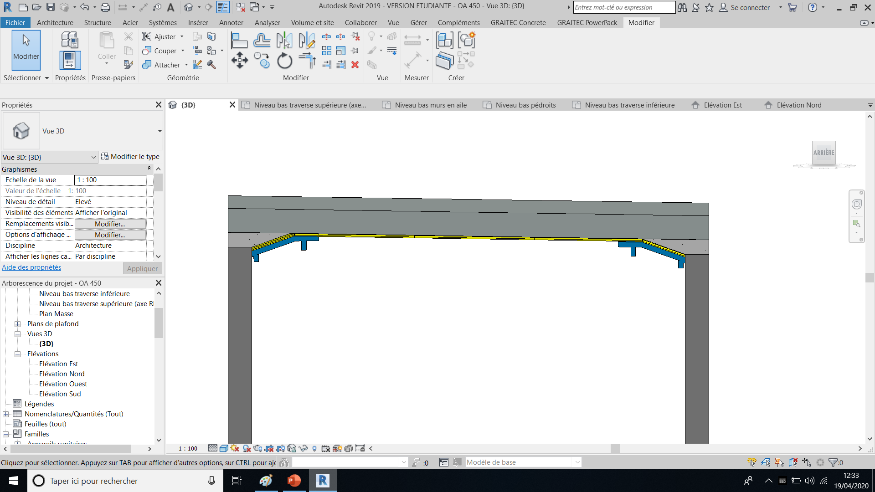
4. Mise en place de la peau coffrante
16
Vérifier la position de la peau coffrante :
Afficher la traverse supérieure
Zoomer et vérifier la position de la peau coffrante.
Lycée D. Diderot
Tuto Revit – Réaliser un étaiement sur tour avec Revit
Page 34

Slide 35
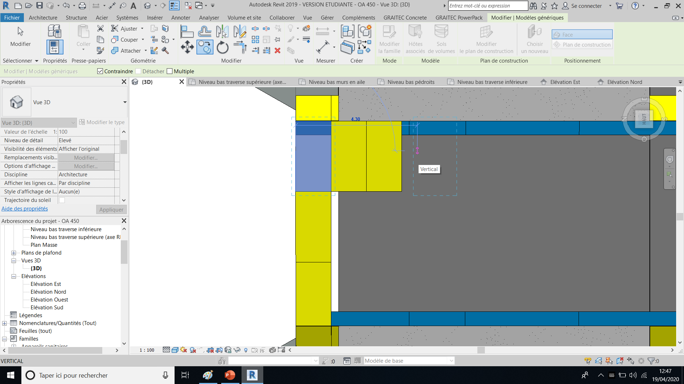
4. Mise en place de la peau coffrante
17
Calepinage de toute la surface à étayer :
Copier/coller chaque panneau pour calepiner la surface à étayer.
Lycée D. Diderot
Tuto Revit – Réaliser un étaiement sur tour avec Revit
Page 35

Slide 36
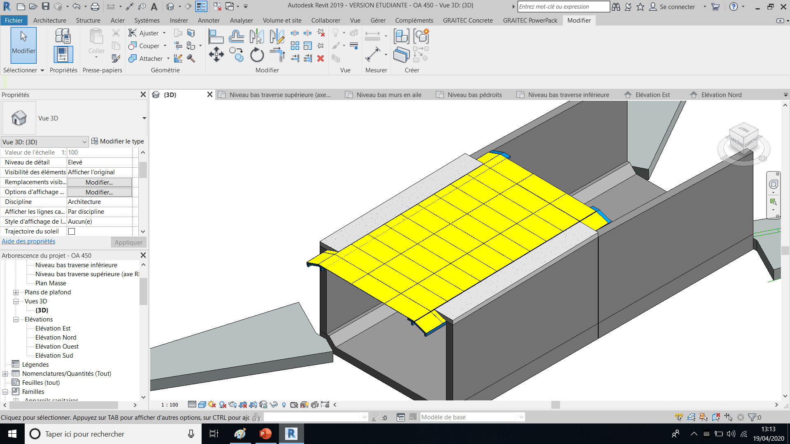
4. Mise en place de la peau coffrante
18
Dans vue 3D :
Zoomer et vérifier la position de la peau coffrante.
Lycée D. Diderot
Tuto Revit – Réaliser un étaiement sur tour avec Revit
Page 36

Slide 37
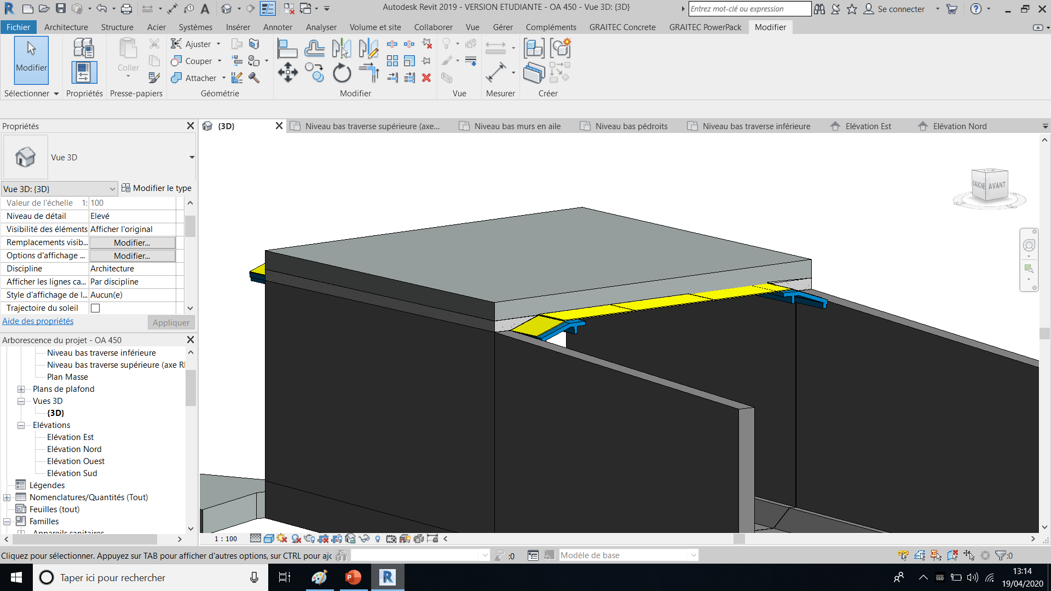
4. Mise en place de la peau coffrante
19
Toujours dans vue 3D :
Afficher la traverse supérieure.
Zoomer et vérifier la position de la peau coffrante.
Lycée D. Diderot
Tuto Revit – Réaliser un étaiement sur tour avec Revit
Page 37

Slide 38
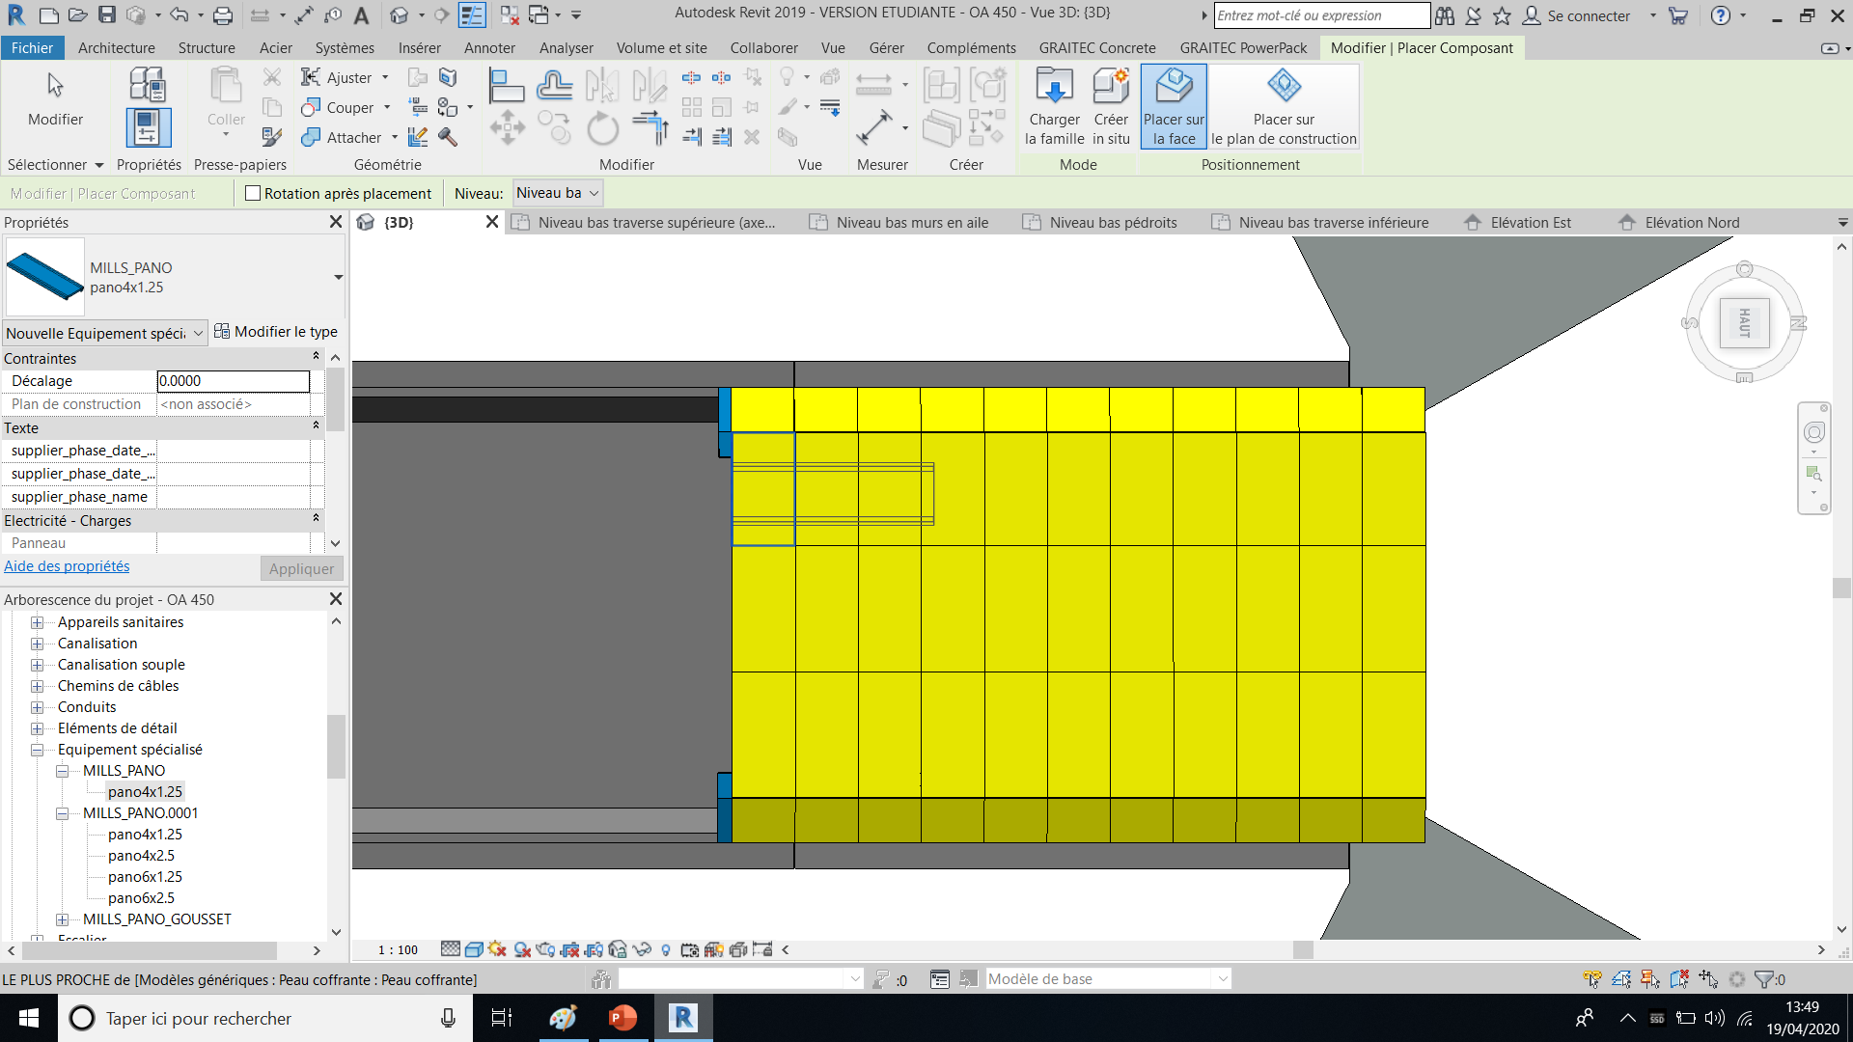
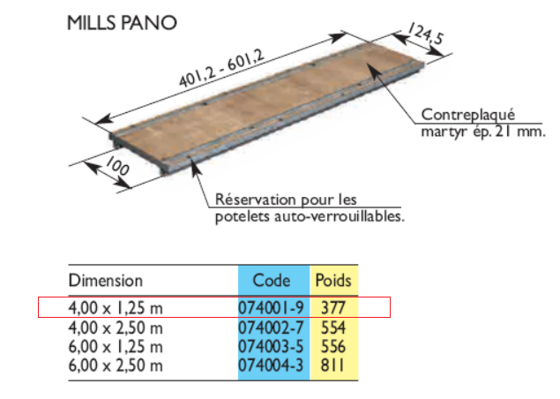
5. Mise en place des Mills Pano
1
Les Mills Pano auront pour dimension : 4.00x1.25m et seront affectés sur la peau coffrante, afin de leur donner les mêmes pentes que la traverse supérieure.
Ils seront descendus par la suite afin de respecter leur emplacement définitif.
Les Mills Pano seront positionnés perpendiculairement à la peau coffrante.
2
Dans matériels d’étaiement :
Charger un Mills Pano
Affecter un Mills Pano sur la peau coffrante.
Lycée D. Diderot
Tuto Revit – Réaliser un étaiement sur tour avec Revit
Page 38

Slide 39
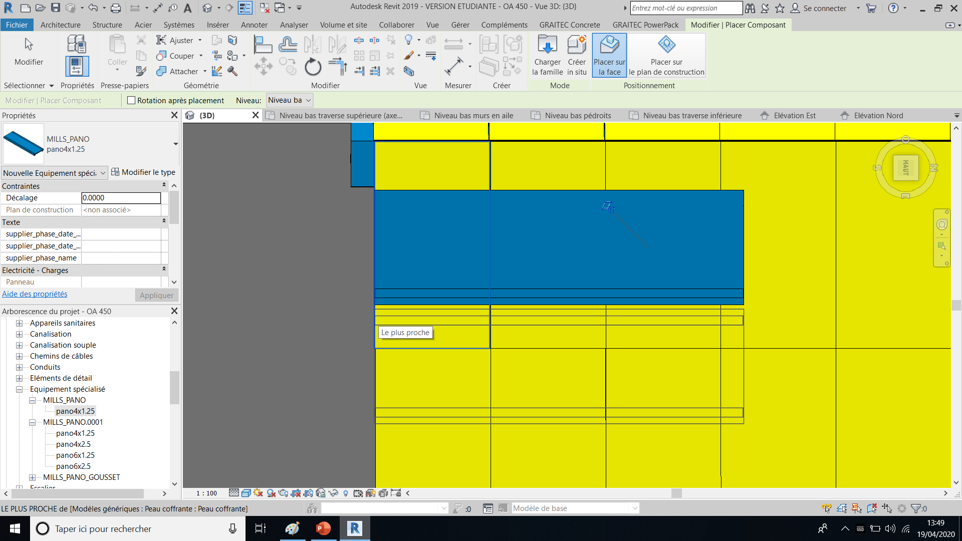
5. Mise en place des Mills Pano
3
Calepiner la première rangée :
Copier/coller le premier Mills Pano
Positionner le second
Contrôler l’espacement entre Pano.
Lycée D. Diderot
Tuto Revit – Réaliser un étaiement sur tour avec Revit
Page 39

Slide 40
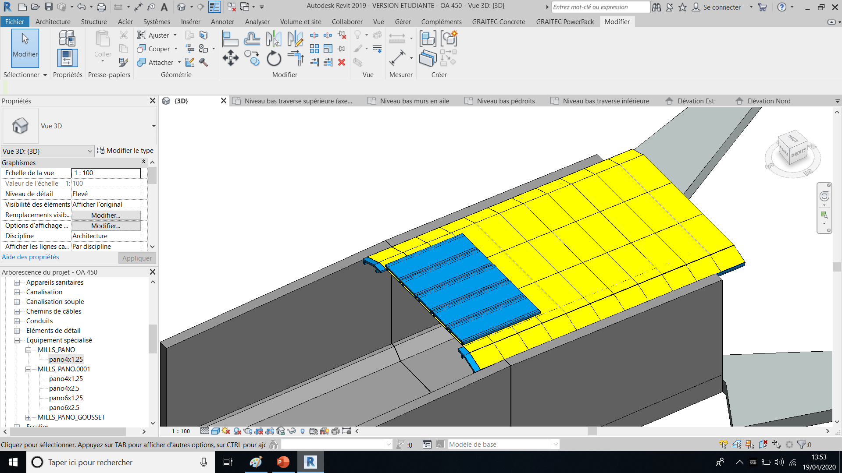
5. Mise en place des Mills Pano
Lycée D. Diderot
Tuto Revit – Réaliser un étaiement sur tour avec Revit
Page 40

Slide 41
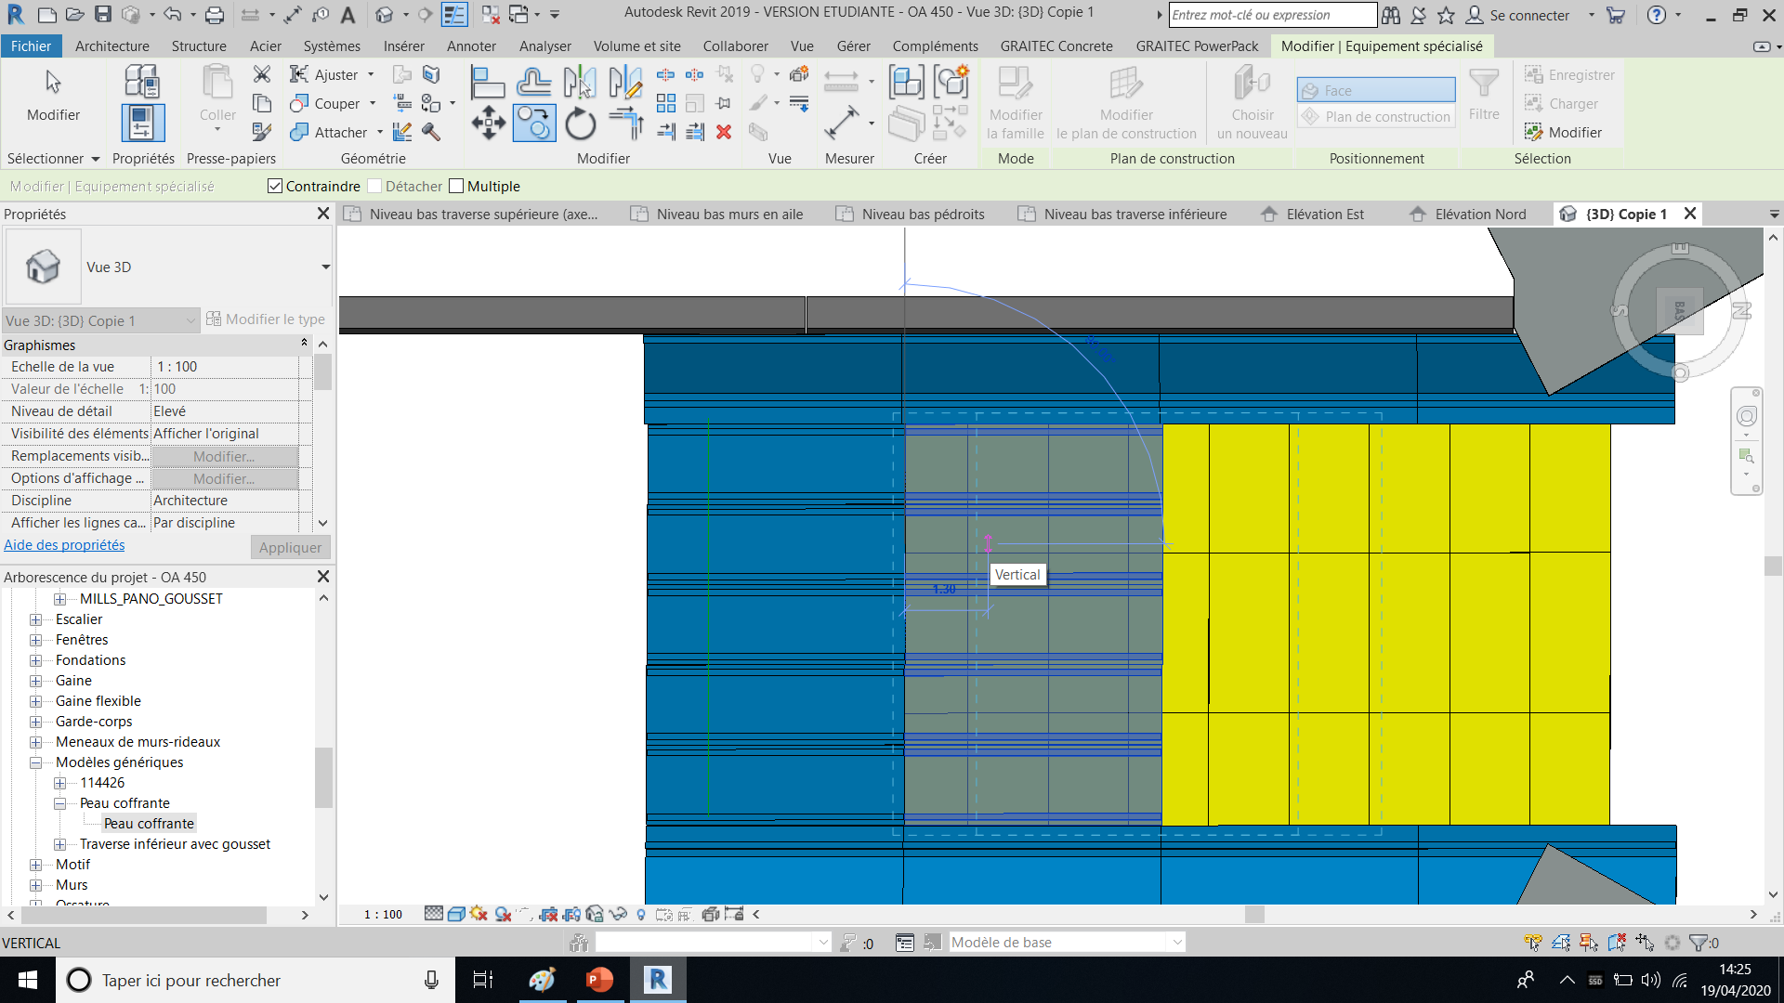
5. Mise en place des Mills Pano
4
Calepinage des Mills Pano
Positionner l’ensemble des Mills Pano sur la peau coffrante.
Lycée D. Diderot
Tuto Revit – Réaliser un étaiement sur tour avec Revit
Page 41

Slide 42
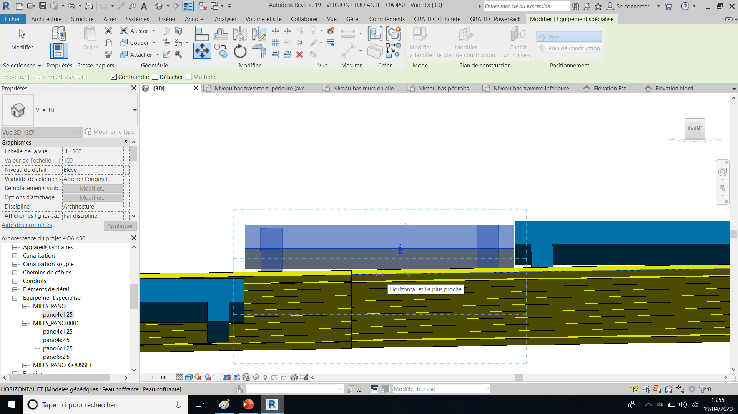
5. Mise en place des Mills Pano
Outil Décaler
5
Positionner les Mills Pano dans leur emplacement définitif :
Zoomer, et sélectionner toute une rangée de Mills Pano
Décaler les Mills Pano sous la peau coffrante.
Lycée D. Diderot
Tuto Revit – Réaliser un étaiement sur tour avec Revit
Page 42

Slide 43
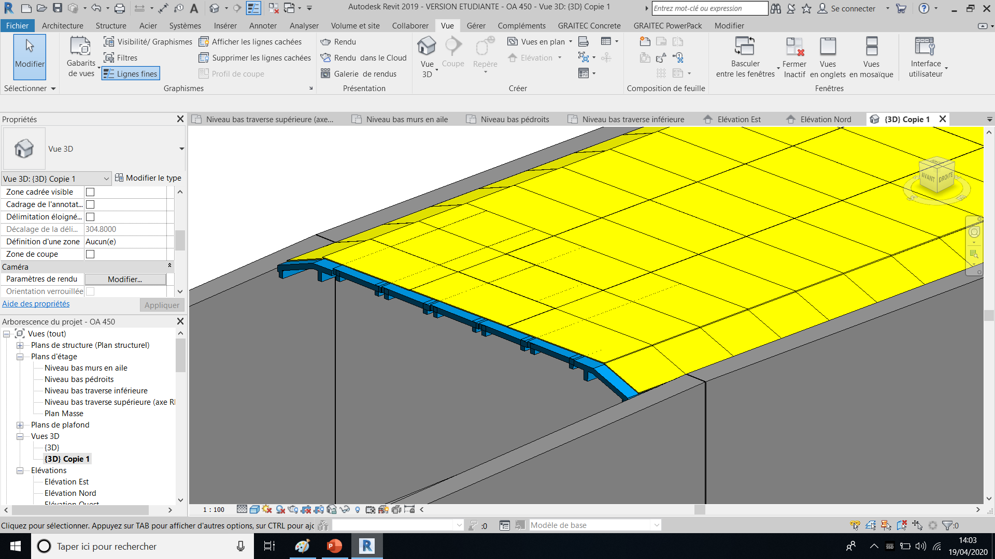
5. Mise en place des Mills Pano
6
Vérification :
Zoomer et vérifier la position des Mills Pano.
Lycée D. Diderot
Tuto Revit – Réaliser un étaiement sur tour avec Revit
Page 43

Slide 44
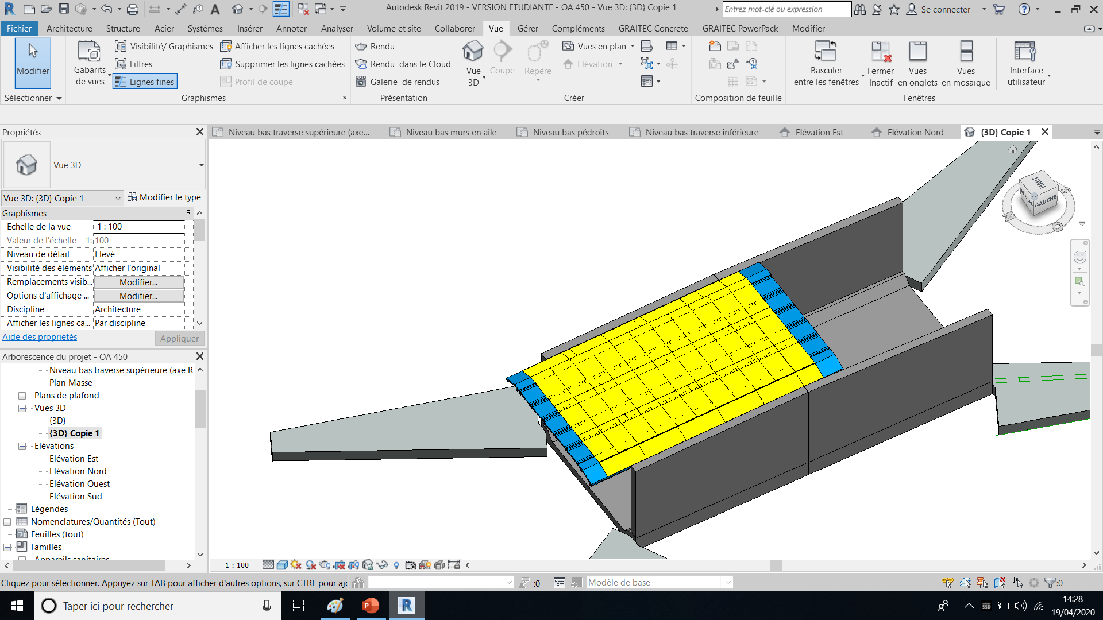
5. Mise en place des Mills Pano
Lycée D. Diderot
Tuto Revit – Réaliser un étaiement sur tour avec Revit
Page 44

Slide 45
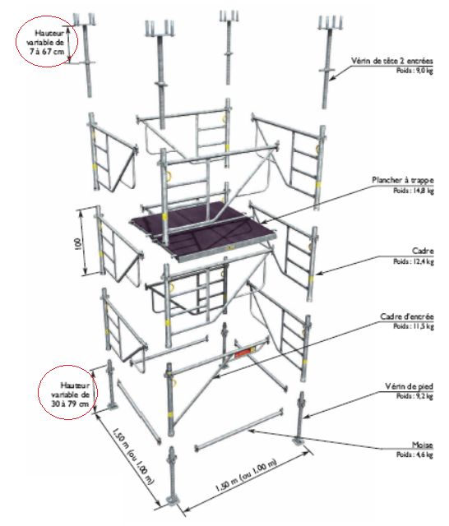
6. Mise en place des tours d’étaiement
Les tours d’étaiement utilisées sont des TOURECHAF.
Trois modèles de tour peuvent être utilisés : module de 1.00x1.00m ; 1.00x1.50m et 1.50x1.50m.
Pour notre projet, nous utiliseront le module de 1.00x1.50m.
La TOURECHAF est :
Réglage en Hauteur
Ajustable pour chaque vérin de pied de 30 à 79cm
Ajustable pour chaque vérin de tête de 6 à 67 cm.
1
Les tours d’étaiement utilisées sont des TOURECHAF.
Trois modèles de tour peuvent être utilisés : module de 1.00x1.00m ; 1.00x1.50m et 1.50x1.50m.
Pour notre projet, nous utiliserons le module de 1.00x1.50m.
La TOURECHAF est :
Réglable en Hauteur
Ajustable pour chaque vérin de pied de 30 à 79cm
Ajustable pour chaque vérin de tête de 7 à 67 cm.
1
Lycée D. Diderot
Tuto Revit – Réaliser un étaiement sur tour avec Revit
Page 45

Slide 46
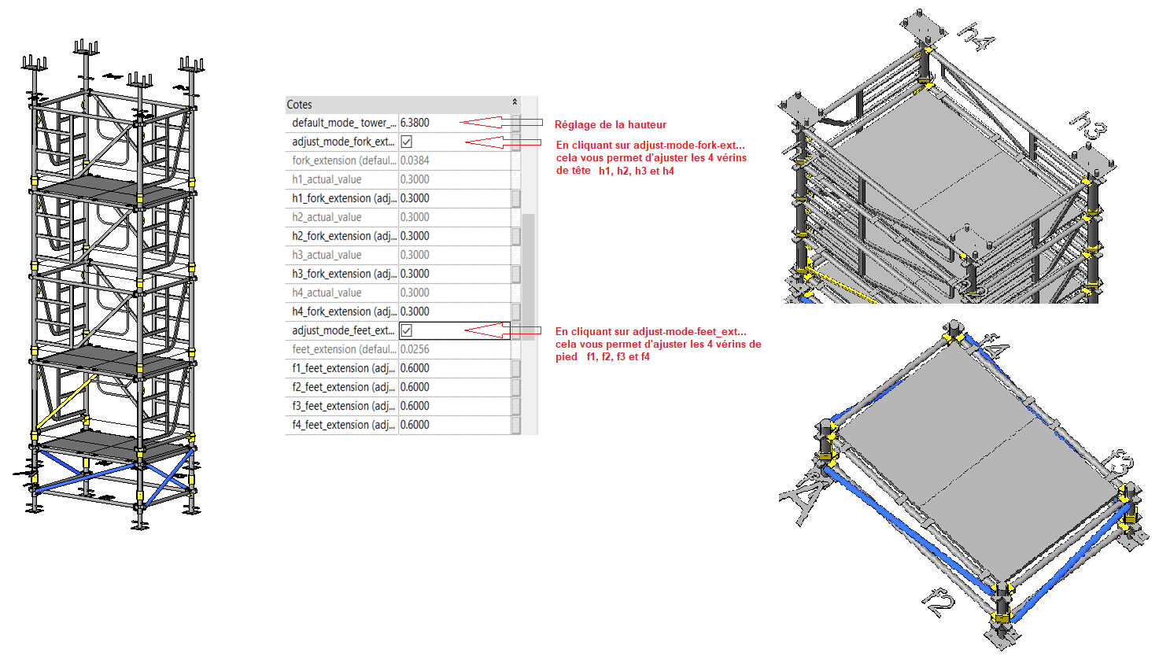
6. Mise en place des tours d’étaiement
Les réglages de la TOURECHAF se feront dans la fenêtre Propriétés, puis dans Cotes.
Lycée D. Diderot
Tuto Revit – Réaliser un étaiement sur tour avec Revit
Page 46

Slide 47
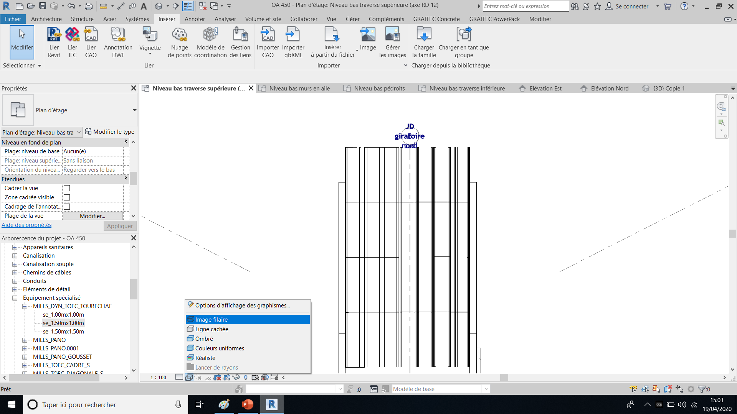
6. Mise en place des tours d’étaiement
2
Dans Niveau bas traverse supérieure :
Choisissez un mode d’affichage Image Filaire.
Lycée D. Diderot
Tuto Revit – Réaliser un étaiement sur tour avec Revit
Page 47

Slide 48

6. Mise en place des tours d’étaiement
3
Dans matériels d’étaiement :
Charger la TOURECHAF (module 1.00x1.50m)
Sélectionner dans la fenêtre Propriétés le niveau : Niveau bas traverse inférieure
Positionner deux TOURECHAF par Mills Pano
Respecter la position entre axes Longerons/vérins de tête.
Axe Longeron/vérins de tête
Lycée D. Diderot
Tuto Revit – Réaliser un étaiement sur tour avec Revit
Page 48

Slide 49

6. Mise en place des tours d’étaiement
4
Dans vue 3D :
Vérifier l’espacement entre Tourechaf
Effectuer un décalage de 0,10m qui permettra la mise en place des camarteaux.
Décalage de 0,10m
Lycée D. Diderot
Tuto Revit – Réaliser un étaiement sur tour avec Revit
Page 49

Slide 50

6. Mise en place des tours d’étaiement
5
Dans la fenêtre Propriétés :
Mettez une hauteur par défaut de 7.00m
Vérifiez la position de chacun des axes Longerons/ Vérins de tête.
Axe Longeron/ Vérin de tête
Lycée D. Diderot
Tuto Revit – Réaliser un étaiement sur tour avec Revit
Page 50

Slide 51

6. Mise en place des tours d’étaiement
6
Réglage des tours sur la partie gousset de gauche :
Sélectionner chacune des tours
Cocher adjust-mode-feet-ext…, puis entrer les cotes inscrites dans la fenêtre Propriétés.
Attention à bien repérer les vérins de pied f1, f2, f3 et f4 sur la maquette numérique.
Lycée D. Diderot
Tuto Revit – Réaliser un étaiement sur tour avec Revit
Page 51

Slide 52

6. Mise en place des tours d’étaiement
7
Réglage des tours sur la partie gousset de droite :
Effectuer la même opération pour la partie de droite.
Lycée D. Diderot
Tuto Revit – Réaliser un étaiement sur tour avec Revit
Page 52

Slide 53

7. Mise en place des camarteaux
1
Les camarteaux sont des pièces de bois (bastaings). Ils ont placés sous les vérins de pied, afin de garantir la stabilité de l’étaiement.
2
Mise en place des camarteaux :
Sélectionner : le niveau bas traverse supérieure.
Lycée D. Diderot
Tuto Revit – Réaliser un étaiement sur tour avec Revit
Page 53

Slide 54

7. Mise en place des camarteaux
3
Dans modèles génériques coffrage, ferraillage, sécurité :
Charger Bastaings
Lycée D. Diderot
Tuto Revit – Réaliser un étaiement sur tour avec Revit
Page 54

Slide 55


7. Mise en place des camarteaux
4
Positionner les camarteaux :
Remplacer les cotes initiales du bastaing par les cotes inscrites dans la fenêtre Propriétés
Sélectionner dans la fenêtre Propriétés le Niveau : Niveau bas traverse inférieure
Positionner les camarteaux (Bastaings) à l’axe de chaque poteau de tour.
Mettez un Décalage de 0.50m pour les camarteaux placés sous les tours situés au centre de l’ouvrage et un décalage de 1.00m pour les camarteaux placés sous les tours situés sur la partie gousset.
Niveau bas traverse
inférieure
Décalage 0.50 et 1.00m
Positionnement camarteau
Cotes à inscrire
Lycée D. Diderot
Tuto Revit – Réaliser un étaiement sur tour avec Revit
Page 55

Slide 56

7. Mise en place des camarteaux
5
Toujours dans Niveau bas traverse supérieure :
Positionner l’ensemble des camarteaux.
Décalage 0.50
Décalage 1.00m
Lycée D. Diderot
Tuto Revit – Réaliser un étaiement sur tour avec Revit
Page 56

Slide 57

7. Mise en place des camarteaux
6
Dans vue 3D :
Zoomer et vérifier la position des camarteaux.
Décalage 1.00m
Décalage 0.50
Lycée D. Diderot
Tuto Revit – Réaliser un étaiement sur tour avec Revit
Page 57

Slide 58

7. Mise en place des camarteaux
7
Vérification des camarteaux sur la partie des goussets inférieure :
Masquer les piédroits.
Lycée D. Diderot
Tuto Revit – Réaliser un étaiement sur tour avec Revit
Page 58

Slide 59

7. Mise en place des camarteaux
8
Vérification des camarteaux sur la partie des goussets inférieure :
Régler chaque camarteau poteau par poteau.
Lycée D. Diderot
Tuto Revit – Réaliser un étaiement sur tour avec Revit
Page 59

Slide 60

7. Mise en place des camarteaux
Lycée D. Diderot
Tuto Revit – Réaliser un étaiement sur tour avec Revit
Page 60

Slide 61

7. Mise en place des camarteaux
Effectuer la même opération pour l’autre côté.
Lycée D. Diderot
Tuto Revit – Réaliser un étaiement sur tour avec Revit
Page 61

Slide 62

8. Réglage des vérins de pied reposant sur la plate-forme en partie centrale
1
La deuxième file d’étaiement se trouve à cheval entre la traverse inférieure (radier) et la plate-forme. Il faut donc, descendre les vérins de pied et les camarteaux au niveau de la plate-forme.
La première file d’étaiement repose entièrement sur la plate-forme
Deuxième file d’étaiement
Lycée D. Diderot
Tuto Revit – Réaliser un étaiement sur tour avec Revit
Page 62

Slide 63

8. Réglage des vérins de pied reposant sur la plate-forme en partie centrale
2
Descendre les camarteaux :
Masquer la première file d’étaiement
Sélectionner les camarteaux reposant sur la plate-forme
Mettez un Décalage de 0.000.
Lycée D. Diderot
Tuto Revit – Réaliser un étaiement sur tour avec Revit
Page 63

Slide 64

8. Réglage des vérins de pied reposant sur la plate-forme en partie centrale
3
Descendre les vérins de pied :
Sélectionner chacune des TOURECHAF
Cocher adjust-mode-feet-ext…, puis entrer les cotes inscrites dans la fenêtre Propriétés
Attention à bien repérer les vérins de pied f1, f2, f3 et f4 sur la maquette numérique.
Lycée D. Diderot
Tuto Revit – Réaliser un étaiement sur tour avec Revit
Page 64

Slide 65

8. Réglage des vérins de pied reposant sur la plate-forme en partie centrale
4
Descendre les vérins de pied de la première file d’étaiement :
Afficher la première file d’étaiement
Sélectionner les camarteaux reposant sur la plate-forme
Mettez un Décalage de 0.000.
Sélectionner chacune des TOURECHAF
Cocher adjust-mode-feet-ext…, puis ajuster les vérins de pied
Attention à bien repérer les vérins de pied f1, f2, f3 et f4 sur la maquette numérique.
Lycée D. Diderot
Tuto Revit – Réaliser un étaiement sur tour avec Revit
Page 65

Slide 66


9. Réglage des vérins de pied sur gousset reposant sur la plate-forme et la semelle des murs en aile
1
Les tours d’extrémité sont à cheval sur la traverse inférieure (radier), la plate-forme et la semelle des murs en aile.
Lycée D. Diderot
Tuto Revit – Réaliser un étaiement sur tour avec Revit
Page 66

Slide 67

9. Réglage des vérins de pied sur gousset reposant sur la plate-forme et la semelle des murs en aile
2
Réglage des vérins de pied de la deuxième file d’étaiement : (partie de gauche)
Masquer la semelle
Sélectionner la TOURECHAF
Cocher adjust-mode-feet-ext…, puis entrer les cotes inscrites dans la fenêtre Propriétés
Attention à bien repérer les vérins de pied f1, f2, f3 et f4 sur la maquette numérique.
Lycée D. Diderot
Tuto Revit – Réaliser un étaiement sur tour avec Revit
Page 67

Slide 68

9. Réglage des vérins de pied sur gousset reposant sur la plate-forme et la semelle des murs en aile
3
Réglage des vérins de pied de la première file d ’étaiement : (partie de gauche)
Sélectionner la TOURECHAF
Cocher adjust-mode-feet-ext…, puis entrer les cotes inscrites dans la fenêtre Propriétés
Attention à bien repérer les vérins de pied f1, f2, f3 et f4 sur la maquette numérique.
Lycée D. Diderot
Tuto Revit – Réaliser un étaiement sur tour avec Revit
Page 68

Slide 69

9. Réglage des vérins de pied sur gousset reposant sur la plate-forme et la semelle des murs en aile
4
Vérification de la partie gauche :
Afficher la semelle
Régler les camarteaux sur la partie semelle du mur en aile.
Lycée D. Diderot
Tuto Revit – Réaliser un étaiement sur tour avec Revit
Page 69

Slide 70

9. Réglage des vérins de pied sur gousset reposant sur la plate-forme et la semelle des murs en aile
5
Réglage des vérins de pied de la deuxième tour : (partie de droite)
Sélectionner la TOURECHAF
Cocher adjust-mode-feet-ext…, puis entrer les cotes inscrites dans la fenêtre Propriétés
Attention à bien repérer les vérins de pied f1, f2, f3 et f4 sur la maquette numérique.
Lycée D. Diderot
Tuto Revit – Réaliser un étaiement sur tour avec Revit
Page 70

Slide 71

9. Réglage des vérins de pied sur gousset reposant sur la plate-forme et la semelle des murs en aile
6
Réglage des vérins de pied de la première tour : (partie de droite)
Sélectionner la TOURECHAF
Cocher adjust-mode-feet-ext…, puis entrer les cotes inscrites dans la fenêtre Propriétés
Attention à bien repérer les vérins de pied f1, f2, f3 et f4 sur la maquette numérique.
Lycée D. Diderot
Tuto Revit – Réaliser un étaiement sur tour avec Revit
Page 71

Slide 72

10. Réglage des vérins de tête
1
Le réglage des vérins de tête doit permettre de reposer chaque Mills Pano sur les vérins de tête par l’intermédiaire des longerons.
Le réglage s’effectuera par file d’étaiement dans le sens transversal.
Lycée D. Diderot
Tuto Revit – Réaliser un étaiement sur tour avec Revit
Page 72

Slide 73

10. Réglage des vérins de tête
2
Dans vue 3D :
Positionner la maquette en vue de haut
Repérer la position et le nombre de file d’étaiement dans le sens transversal.
8 files d’étaiement
1
2
3
4
5
6
7
8
Lycée D. Diderot
Tuto Revit – Réaliser un étaiement sur tour avec Revit
Page 73

Slide 74

10. Réglage des vérins de tête
3
Dans la fenêtre Propriétés :
Cocher zone de coupe.
Lycée D. Diderot
Tuto Revit – Réaliser un étaiement sur tour avec Revit
Page 74

Slide 75

10. Réglage des vérins de tête
4
Dans vue de haut :
Rendez visible uniquement la première file d’étaiement.
Lycée D. Diderot
Tuto Revit – Réaliser un étaiement sur tour avec Revit
Page 75

Slide 76

10. Réglage des vérins de tête
Première file d’étaiement
Lycée D. Diderot
Tuto Revit – Réaliser un étaiement sur tour avec Revit
Page 76

Slide 77

10. Réglage des vérins de tête
5
Repérage des vérins de tête :
Cliquer sur la deuxième tour (après la tour sur gousset)
Repérer les vérins de tête h1, h2, h3 et h4.
Lycée D. Diderot
Tuto Revit – Réaliser un étaiement sur tour avec Revit
Page 77

Slide 78

10. Réglage des vérins de tête
6
Réglage des vérins de tête :
Zoomer pour rendre visible les longerons et les 4 vérins de têtes
Cocher adjust-mode-fork-ext…
Ajuster les vérins h1, h2, h3 et h4 de manière à les positionner correctement.
Lycée D. Diderot
Tuto Revit – Réaliser un étaiement sur tour avec Revit
Page 78

Slide 79

10. Réglage des vérins de tête
La tour est maintenant correctement modélisée.
Lycée D. Diderot
Tuto Revit – Réaliser un étaiement sur tour avec Revit
Page 79

Slide 80


10. Réglage des vérins de tête
Pour les tours positionnées sur gousset, le réglage doit se faire en trouvant le bon ajustement pour les vérins de pied et les vérins de têtes.
Ainsi, des allers/retours peuvent être effectués pour trouver le bon réglage de la tour.
Lycée D. Diderot
Tuto Revit – Réaliser un étaiement sur tour avec Revit
Page 80

Slide 81

10. Réglage des vérins de tête
7
Réglage des tours de la première file d’étaiement :
Zoomer pour rendre visible les longerons et les 4 vérins de tête de chacune des tours
Cocher adjust-mode-fork-ext…
Ajuster les vérins h1, h2, h3 et h4 de manière à positionner chacune des tours
Régler les tours sur gousset.
Lycée D. Diderot
Tuto Revit – Réaliser un étaiement sur tour avec Revit
Page 81

Slide 82

10. Réglage des vérins de tête
8
Réglage de l’ensemble des tours d’étaiement :
Rendre visible chaque file d’étaiement les une après les autres
Régler chaque tour de chaque file d’étaiement.
2
File d’étaiement
Lycée D. Diderot
Tuto Revit – Réaliser un étaiement sur tour avec Revit
Page 82

Slide 83

10. Réglage des vérins de tête
Les TOURECHAF sont ainsi réglées.
Lycée D. Diderot
Tuto Revit – Réaliser un étaiement sur tour avec Revit
Page 83

Slide 84

11. Coupes transversale et longitudinale
1
Visualiser un plan d’étaiement en coupes transversale et longitudinale est essentiel car cela permet d’obtenir les cotes nécessaires pour la mise en œuvre sur chantier : espacement entre tours, altitudes vérins de tête, altitudes vérins de pied,…
2
Dans Niveau bas traverse supérieure :
Sélectionner Vue dans le ruban du haut, puis Coupe
Tracer deux coupes 1 dans le sens transversal et 1 dans le sens longitudinal
Les coupes doivent être entre deux tours d’étaiement.
Coupe 1
Coupe 2
Lycée D. Diderot
Tuto Revit – Réaliser un étaiement sur tour avec Revit
Page 84

Slide 85

7. Coupes transversale et longitudinale
Lycée D. Diderot
Tuto Revit – Réaliser un étaiement sur tour avec Revit
Page 85

Slide 86

12. Protection collective et circulation verticale
1
Pour garantir la sécurité des compagnons durant la phase de mise en œuvre, des protections collectives de sécurité sont obligatoires (garde-corps, plinthe, lisse, sous-lisse).
Pour permettre aux ouvriers de se rendre sur la plate-forme de travail, afin de mettre en place la peau coffrante, le ferraillage, le coffrage et mettre en œuvre le béton, une circulation verticale est nécessaire.
Garde-corps, plinthe, lisse, sous-lisse
Console pignon
PTE – M2 - SATECO
Circulation verticale
ESCALIB –Mills-MDS
2
Dans vue 3D :
Charger l’ensemble du matériel
Mettez en place le matériel sur la maquette numérique.
Lycée D. Diderot
Tuto Revit – Réaliser un étaiement sur tour avec Revit
Page 86

